Slide 1
PARROQUIA SANTO DOMINGO DE HUARI
PARNERTCHAFT HUARI WALDKIRCH
TESTIMONIO SOBRE EL TRABAJO DE LA JUVENTUD EN LA PARTNERSCHAFT.
ZEUGNISSE ÜBER JUGENDARBEIT IN DER PARTNERSCHAFT

Slide 2
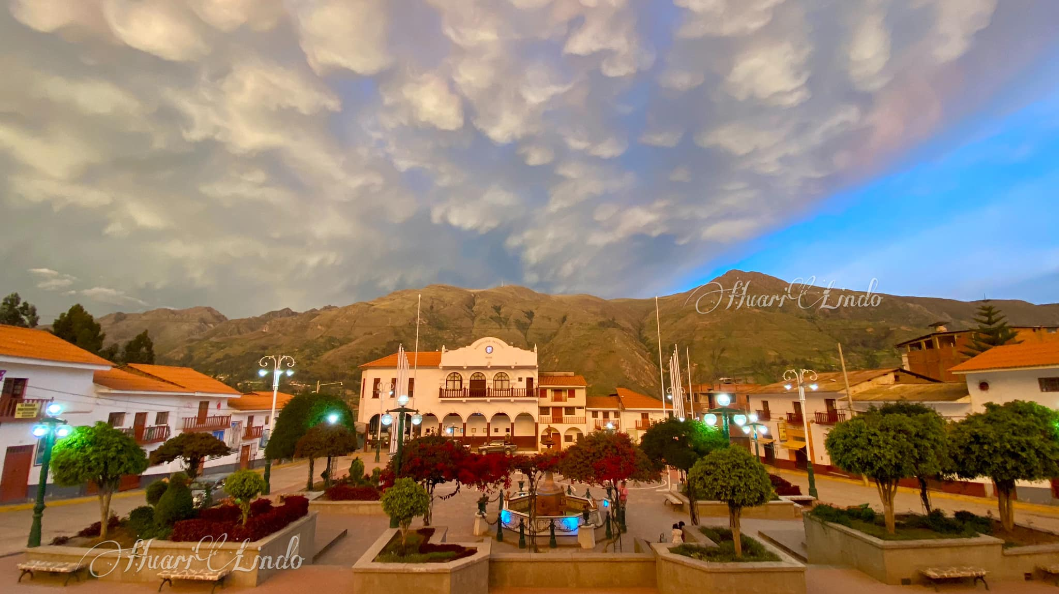

Slide 3
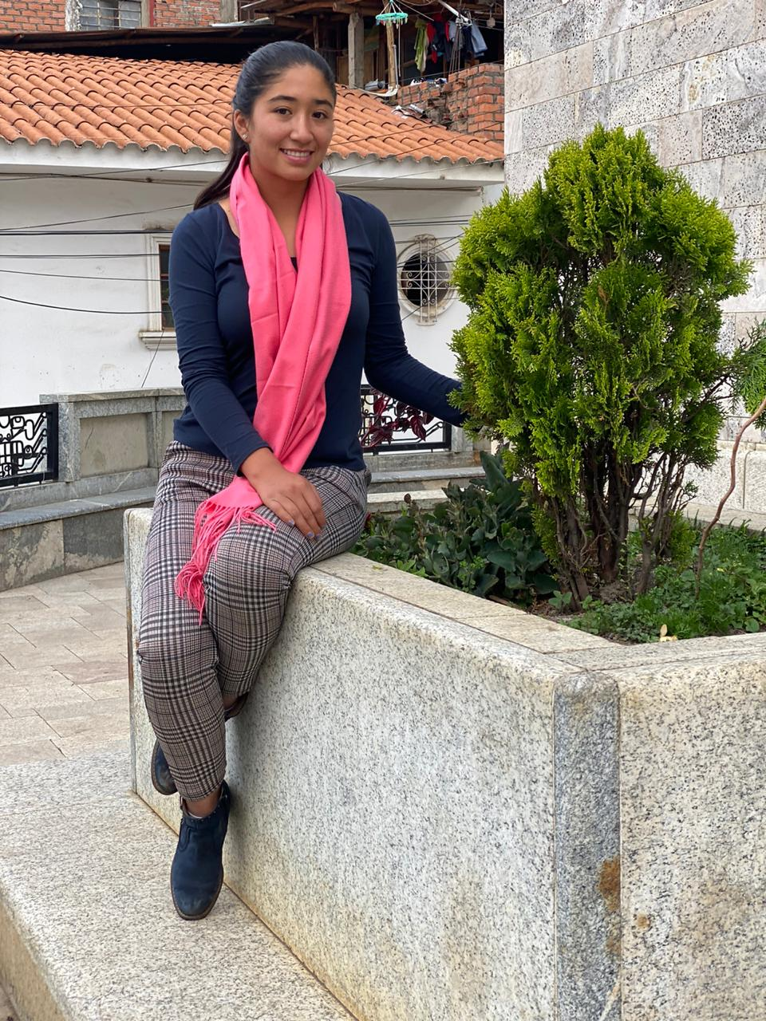
MI NOMBRE ES LISSETH JASMI REYES CABELLO, NATURAL DEL DISTRITO DE CAJAY – PROVINCIA DE HUARI. TENGO 22 AÑOS. SOY PARTE DEL GRUPO PARTNERSCHAFT DESDE EL AÑO 2017, GRACIAS A LA INVITACIÓN DEL GRUPO CONFORMADO EN LA PROVINCIA DE HUARI, PARTICULARMENTE SOY AMANTE Y PARTICIPE DE LA DIVERSIDAD CULTURAL, AMBIENTAL Y SOCIAL, POR LO MISMO QUE EL GRUPO PARTNERSCHAFT ENCAJA EN MI VIDA COMO UN GRAN REGALO. POR ELLO PUEDO DEFINIR QUE SER PARTE DEL GRUPO ES PARTE DE COMPLEMENTAR Y SACIAR UNA NECESIDAD QUE TIENE MI ALMA Y POR ENDE DARLE SENTIDO DE VIDA A MI EXISTENCIA.
TENGO UN COMPROMISO CON DIOS, CON LA PATRIA Y LA FAMILIA. EN TODO LO QUE PUEDA SUMAR
Ich habe eiene Verpflichtuung gegenüber Gott, gegenÜber dem land un der Familie in allem, was soch daraus ergeben kann.

Slide 4
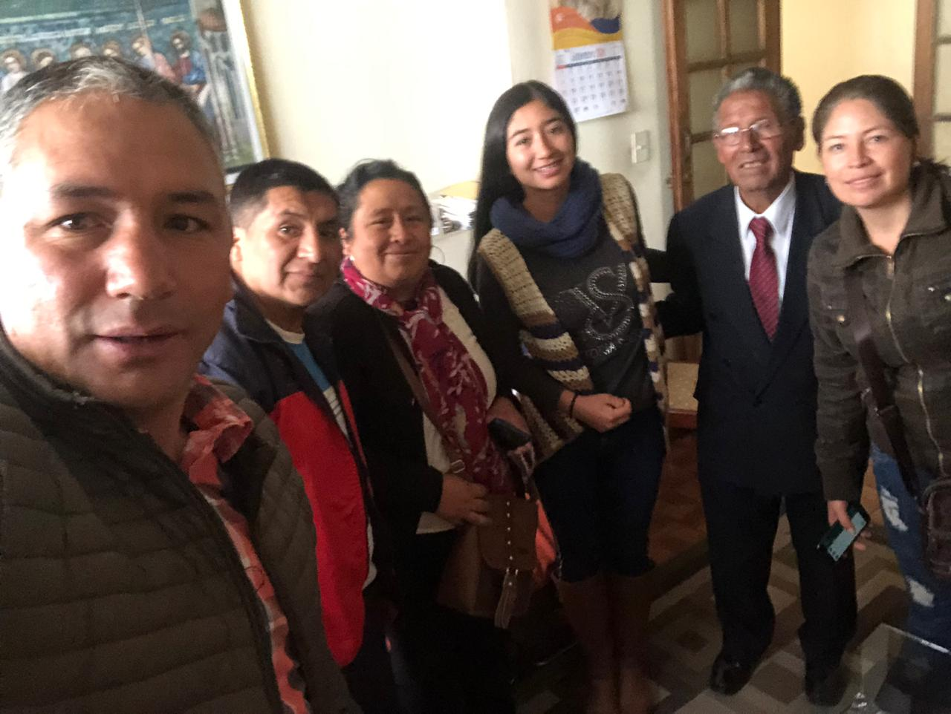
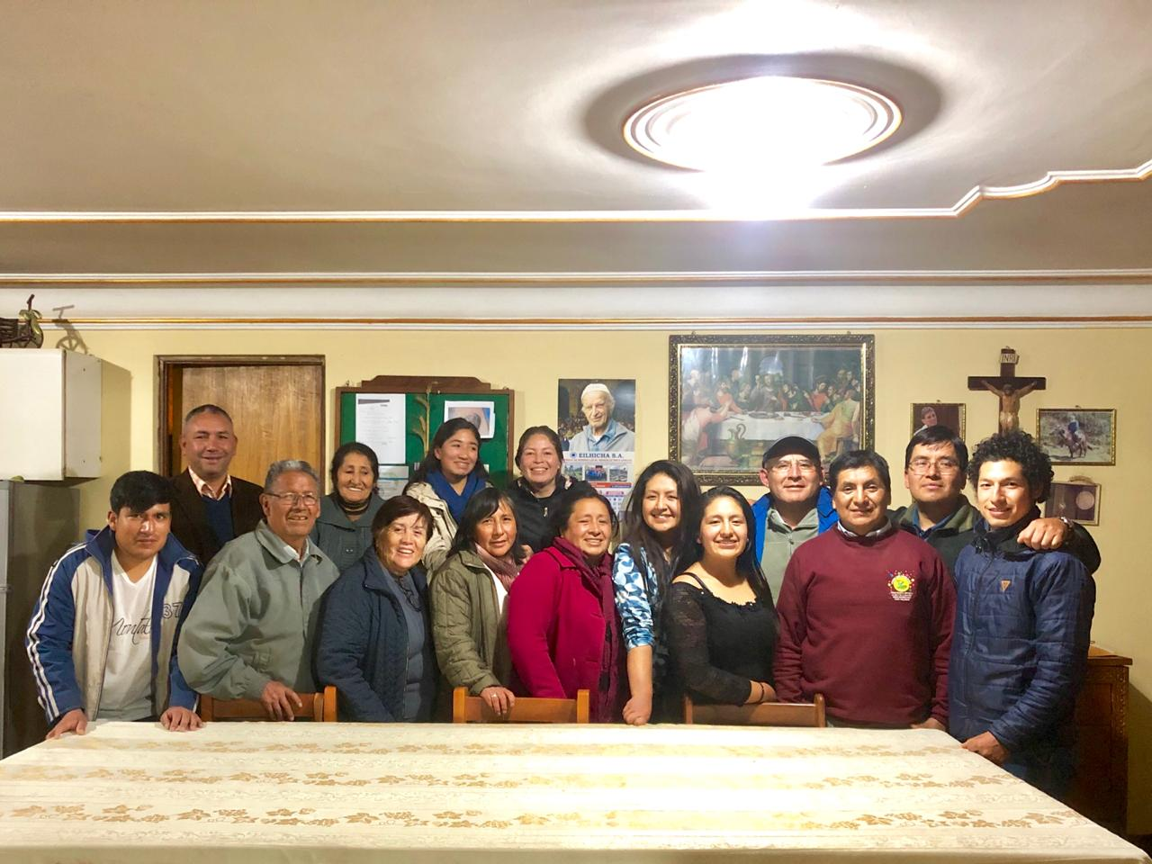
MI SEGUNDA FAMILIA QUE APORTA ENORMEMENTE EN EL DESARROLLO DE MI COMPROMISO Y SOLIDARIDAD. MÁS QUE PALABRAS CON LOS EJEMPLOS.
Mine zweite Familie, die enorm zur Entwicklung meines Engagements und meiner Solidarität beiträgt. Mehr als Worte mit Beispielen.

Slide 5
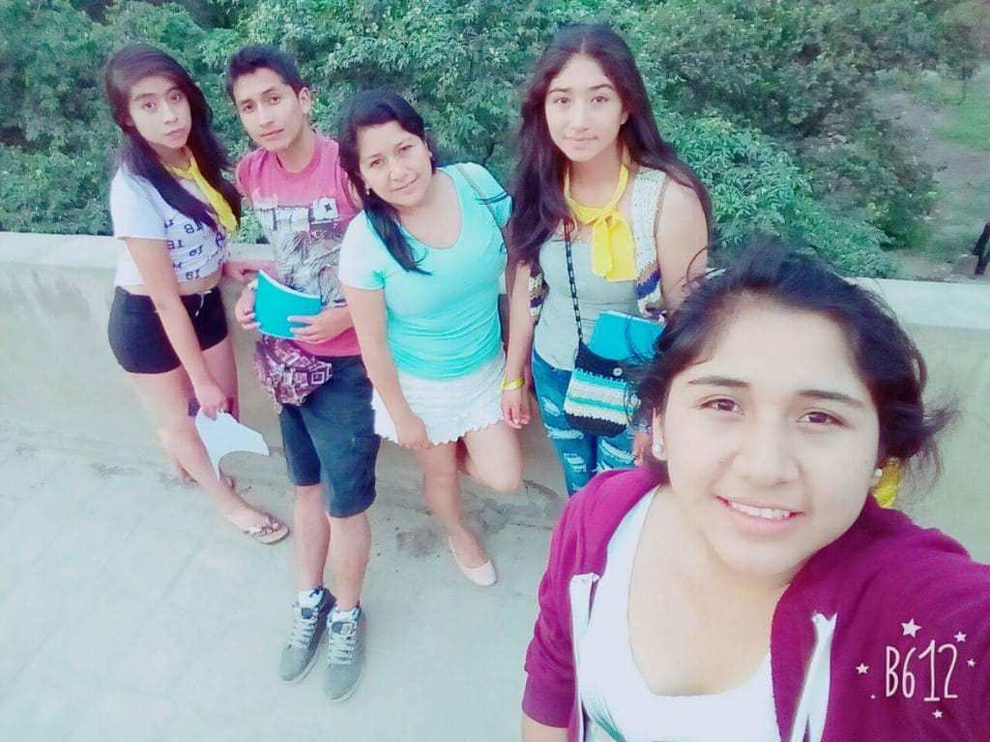
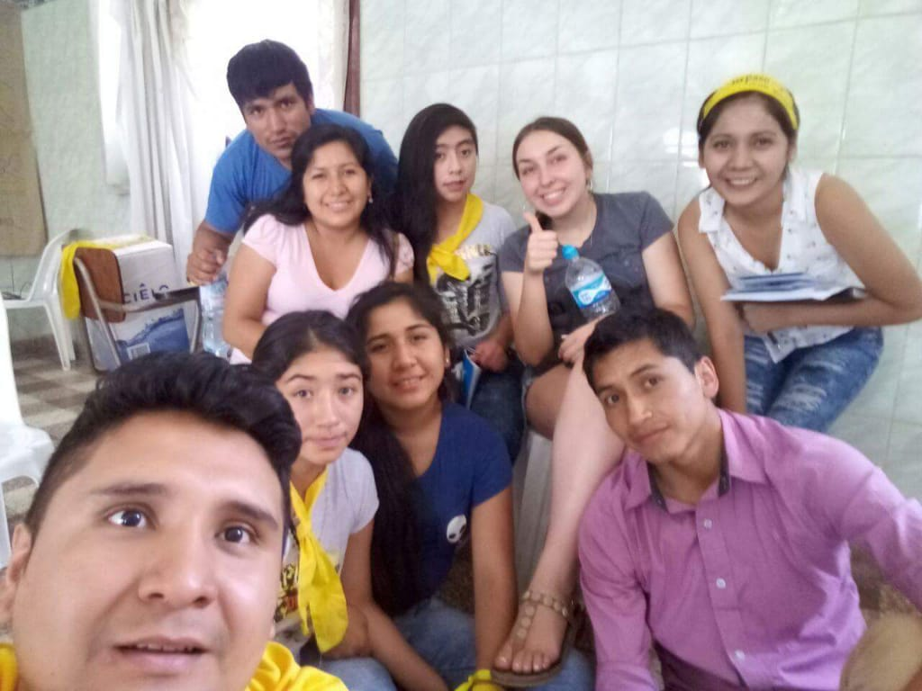
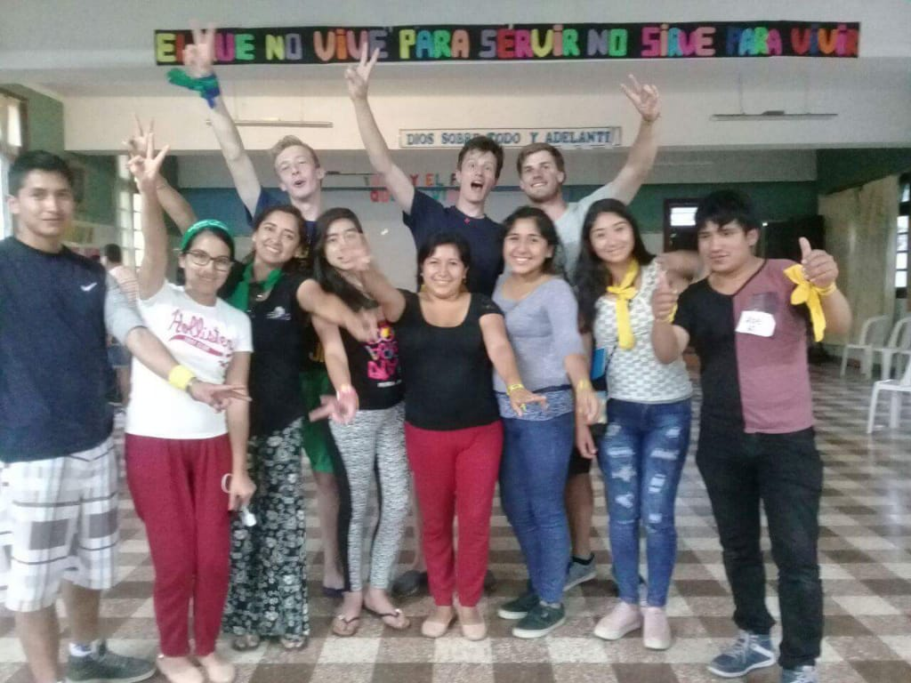
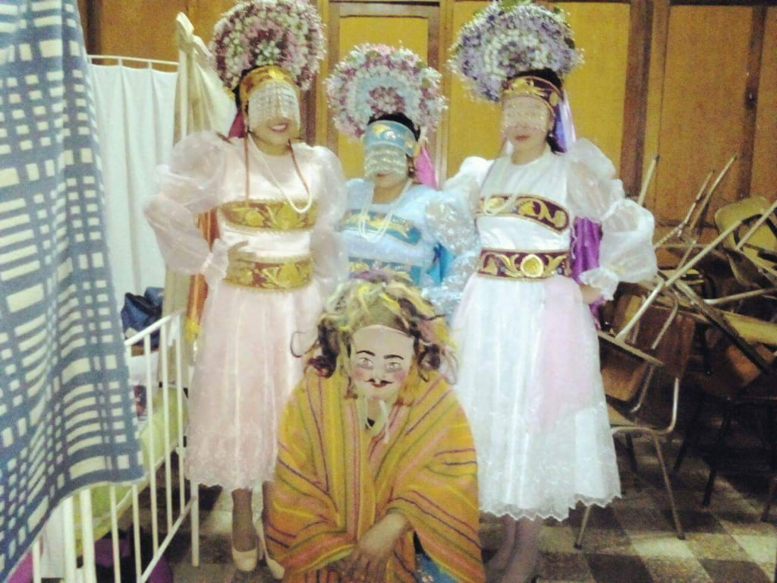
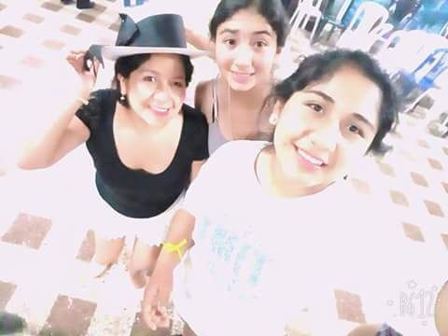
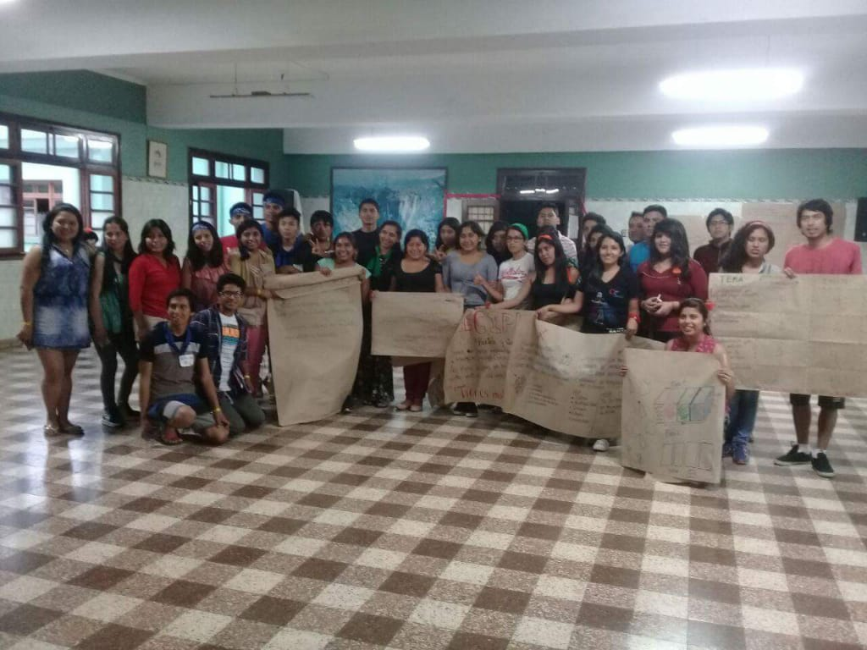
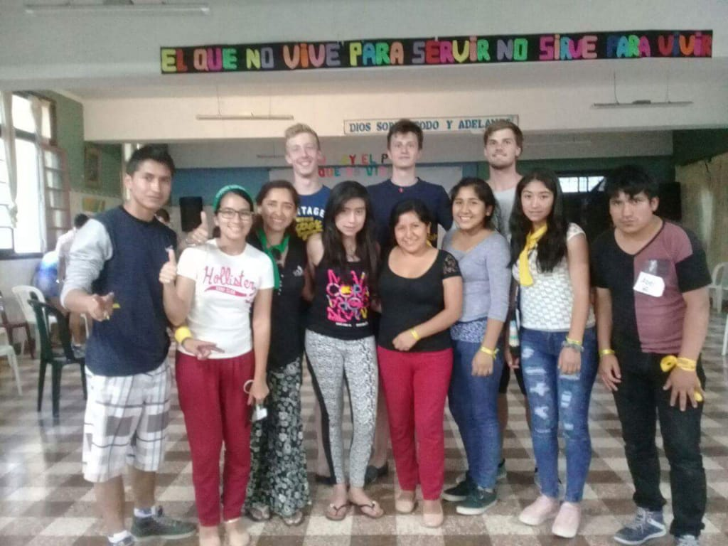
Primer encuentro juvenil
I ENCUENTRO JUVENIL
1° Jugendtreffen

Slide 6
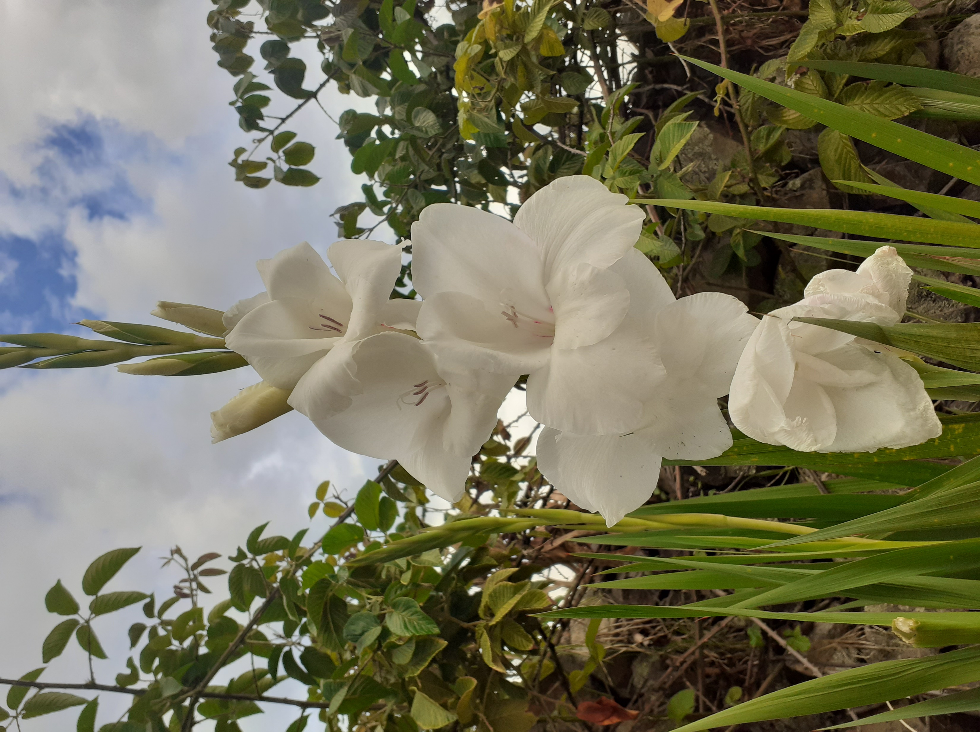
ENCUENTRO REGIONAL HUARI
Regionales Huari treffen

Slide 7
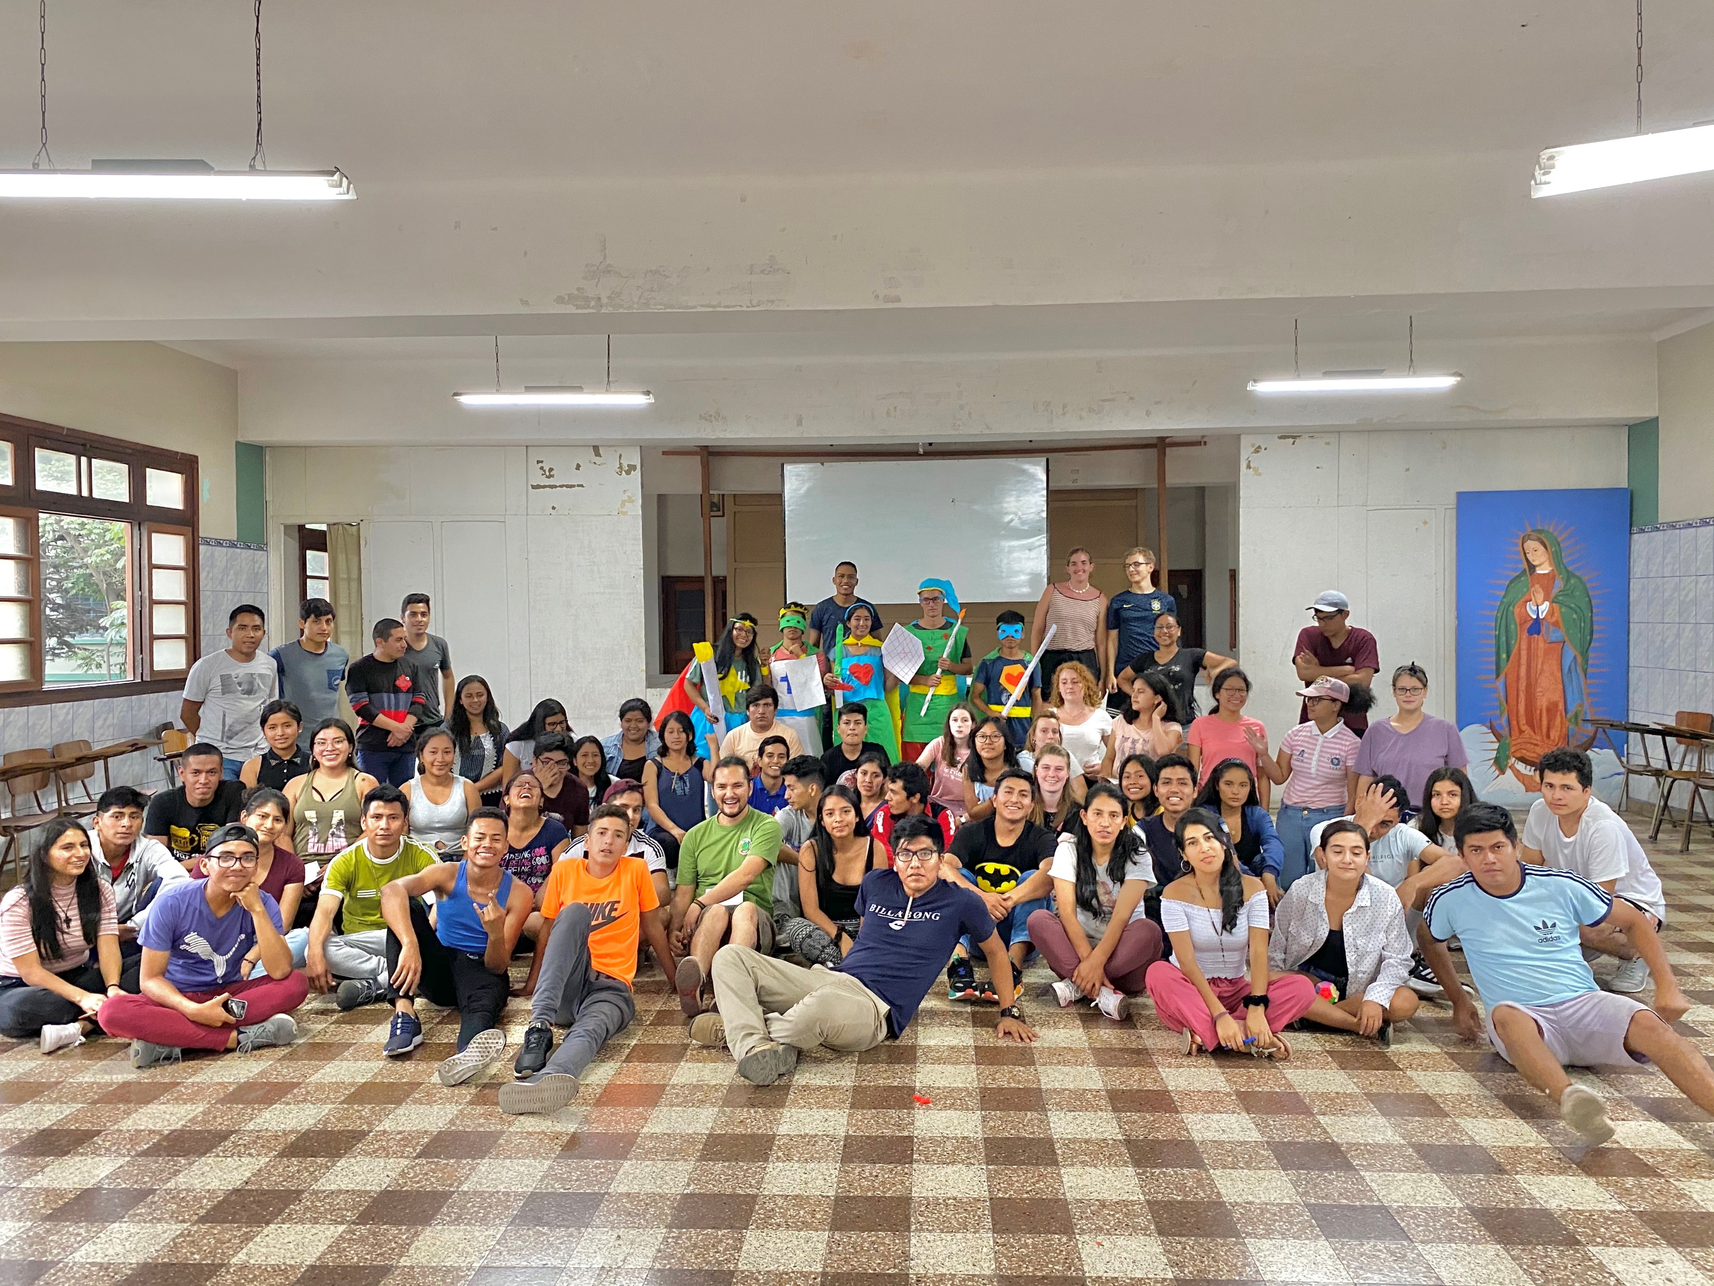
IV ENCUENTRO JUVENIL
4° Jugendtreffen

Slide 8
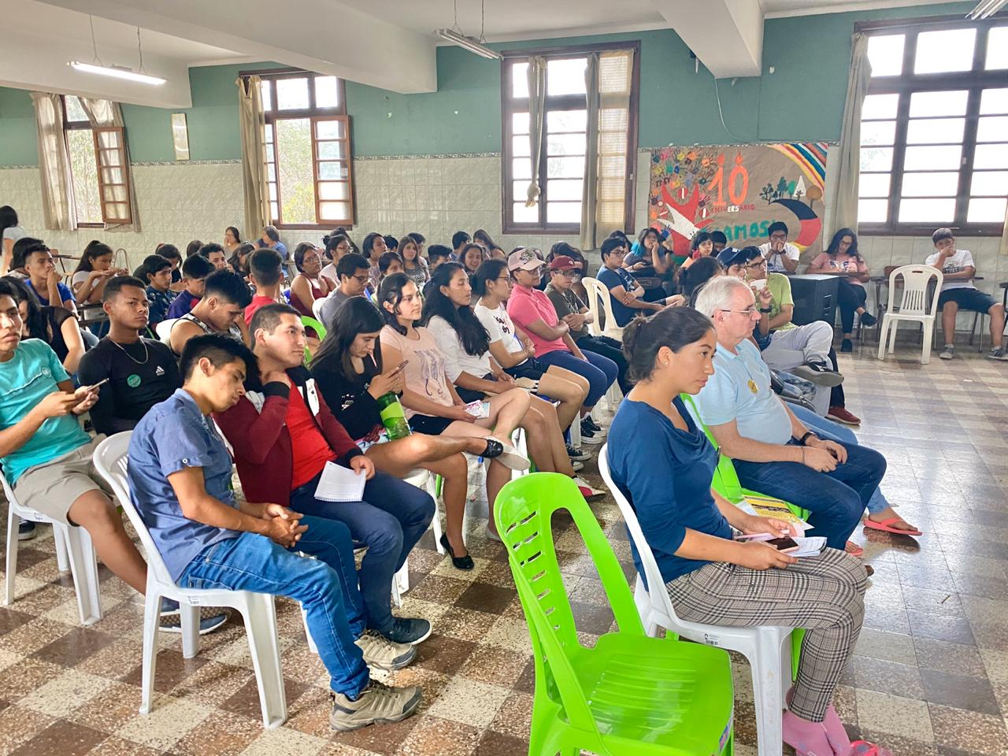
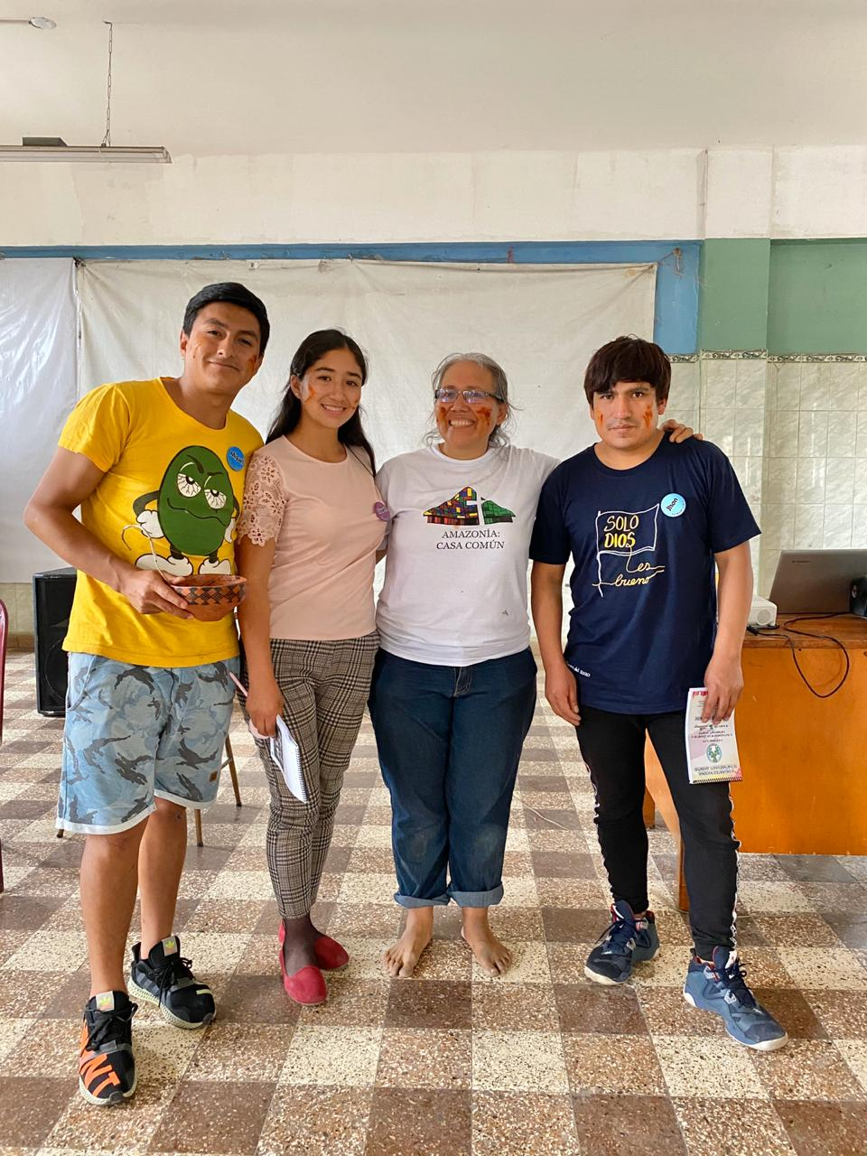
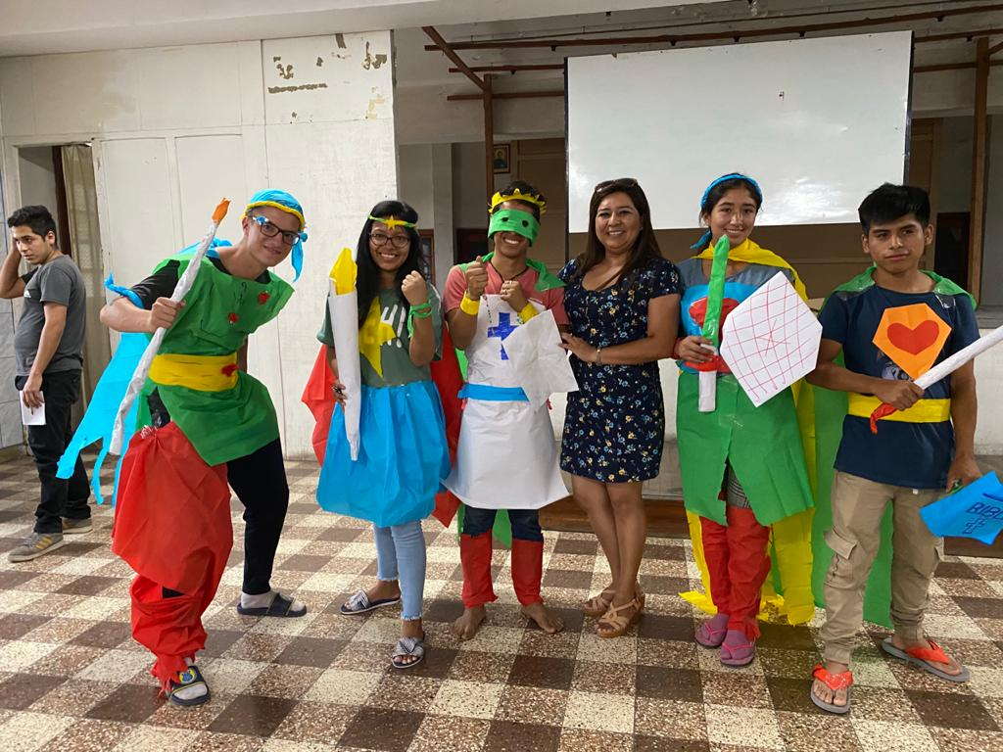
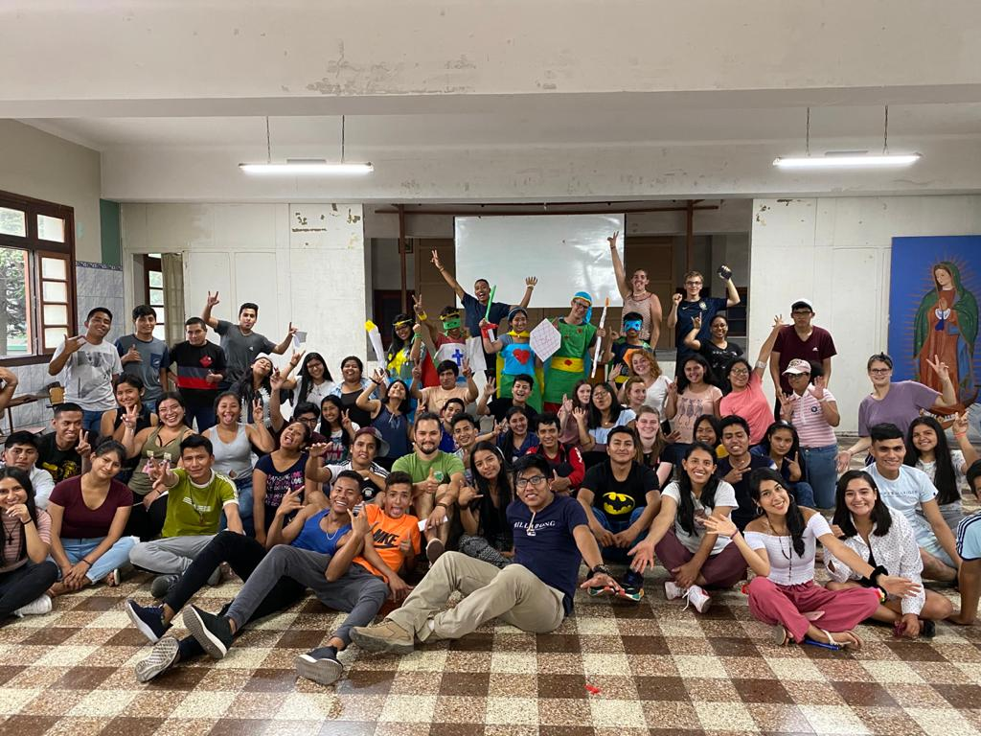
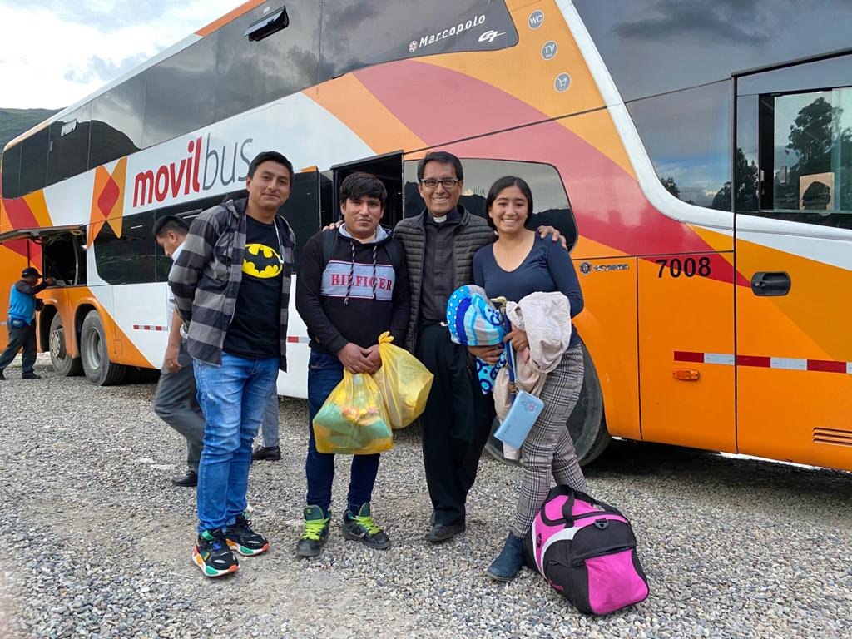
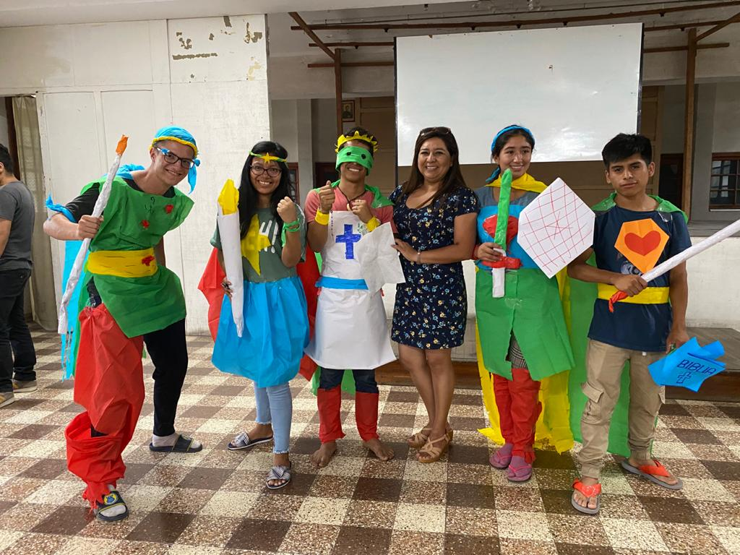

Slide 9
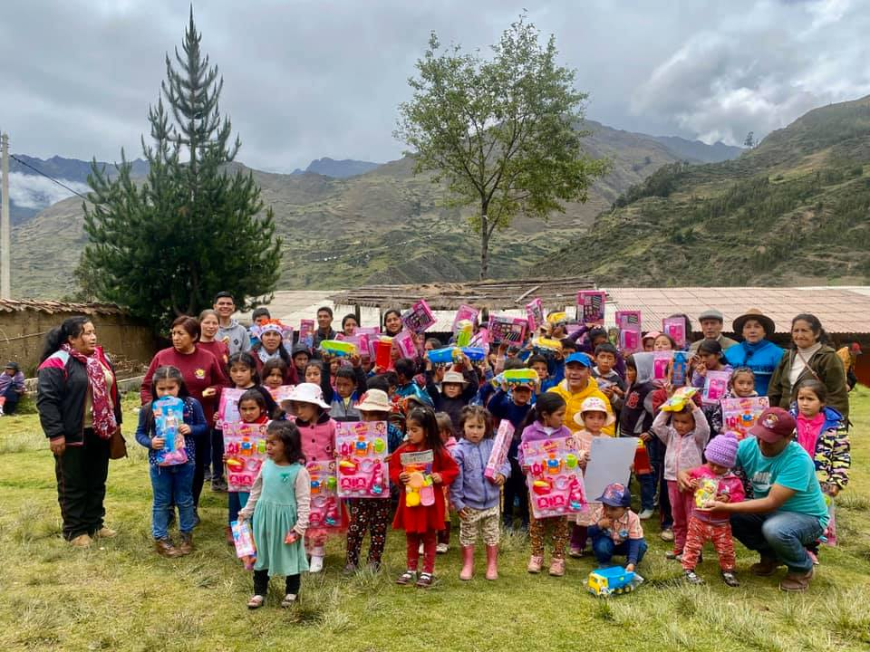
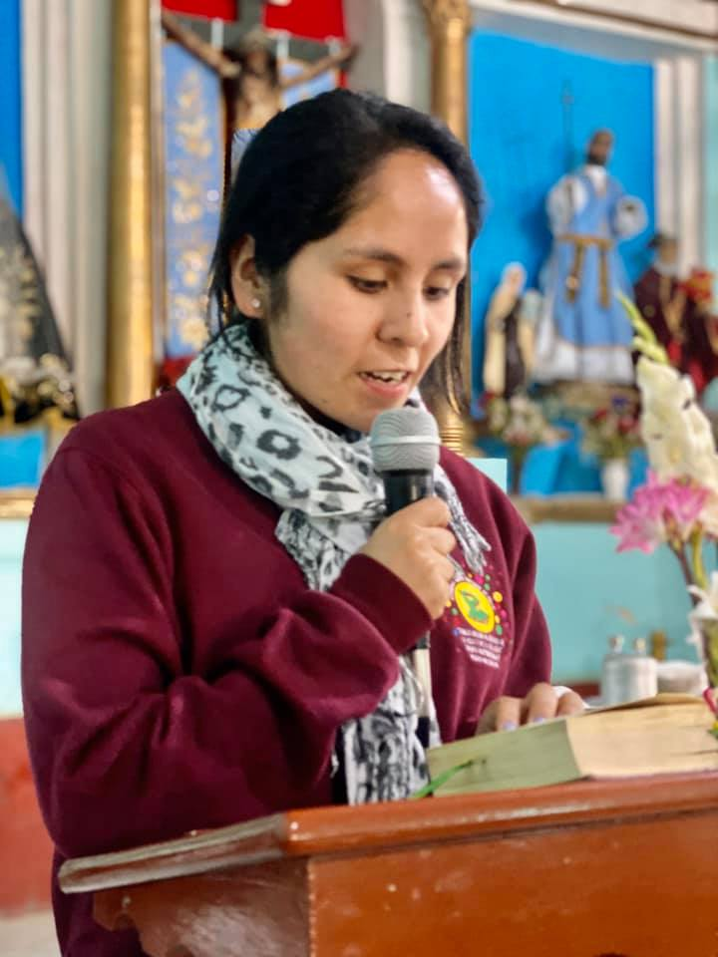
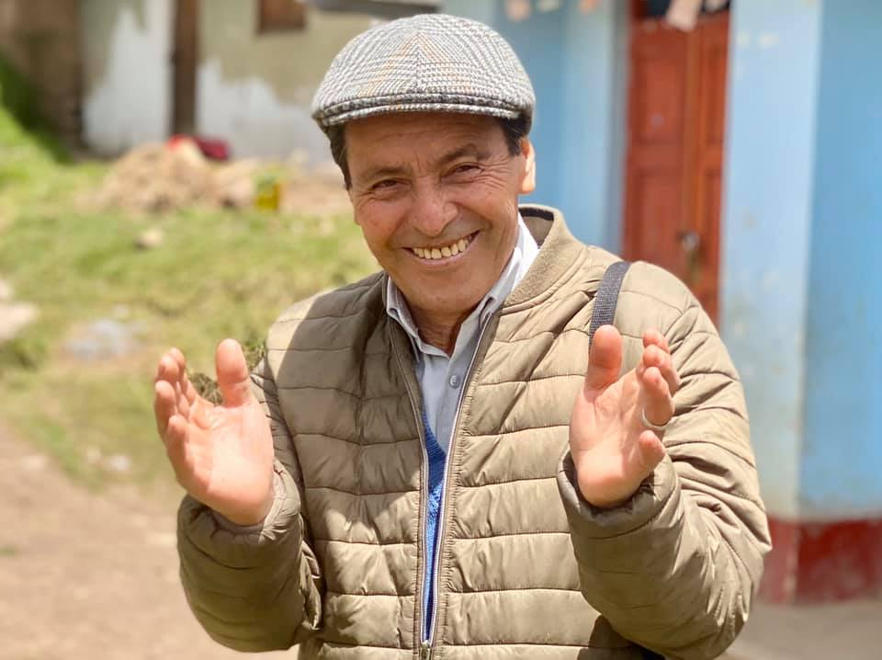
LA NAVIDAD ANTES DE LA PANDEMIA.
*MISA
*JUEGOS
*REPARTIR CHOCOLATADA
*ENTREGA DE JUGUETES
WEIHNACHTEN VOR DER PANDEMIE.
* Gottesdienst
* SPIELE
* HEISSCHOKOLADE
* LIEFERUNG VON SPIELZEUG

Slide 11
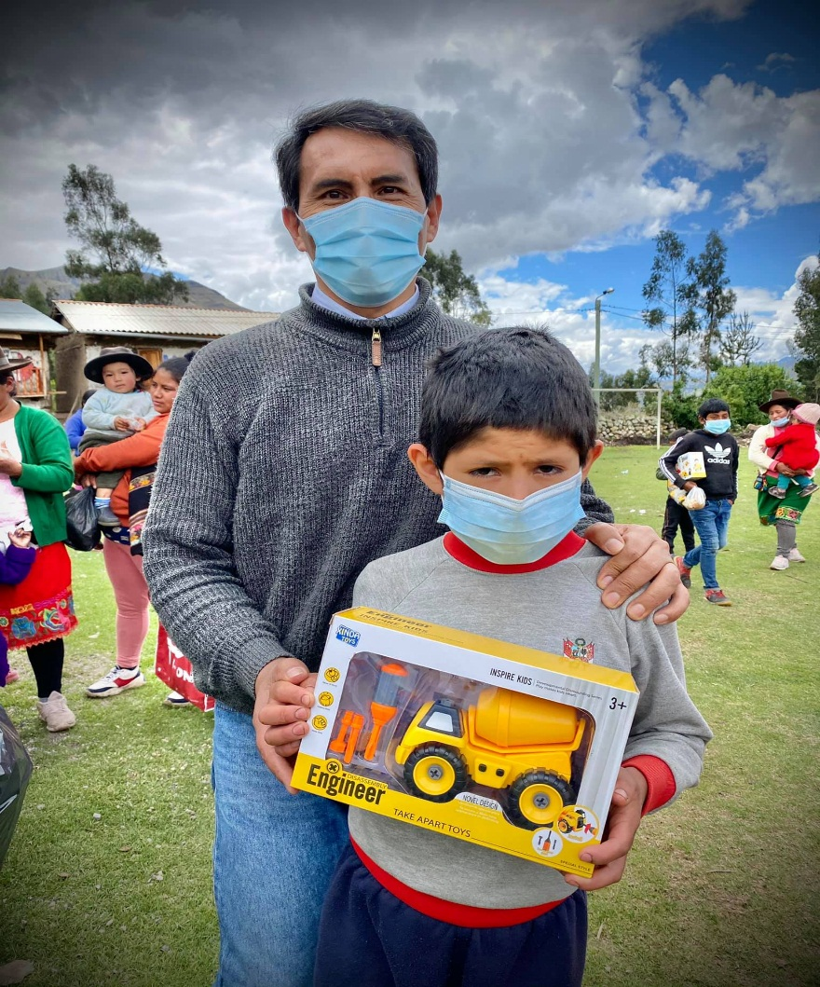
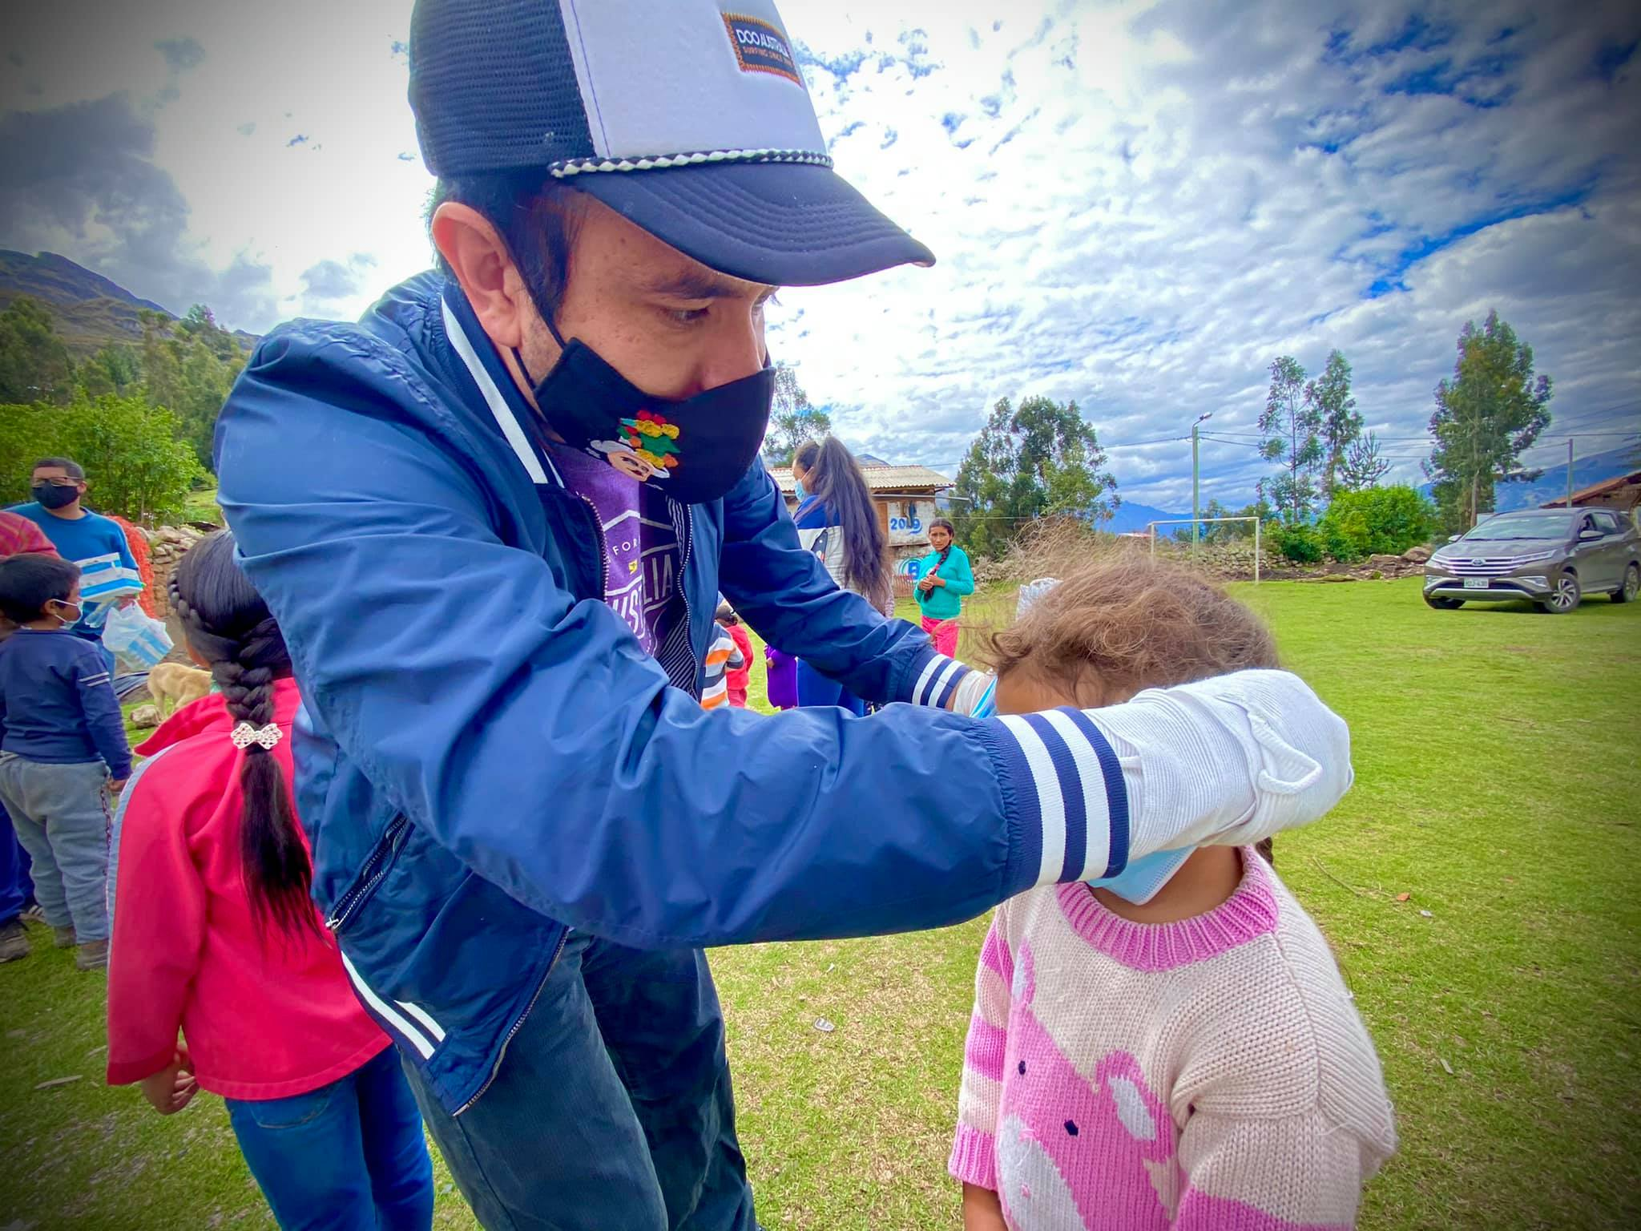
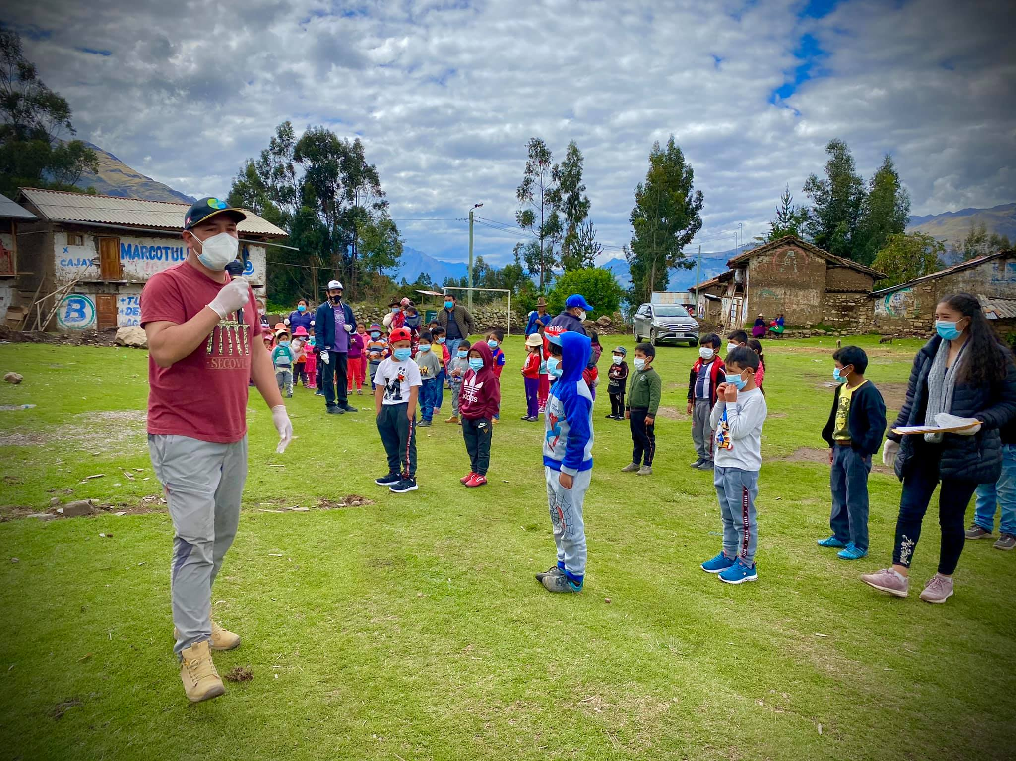
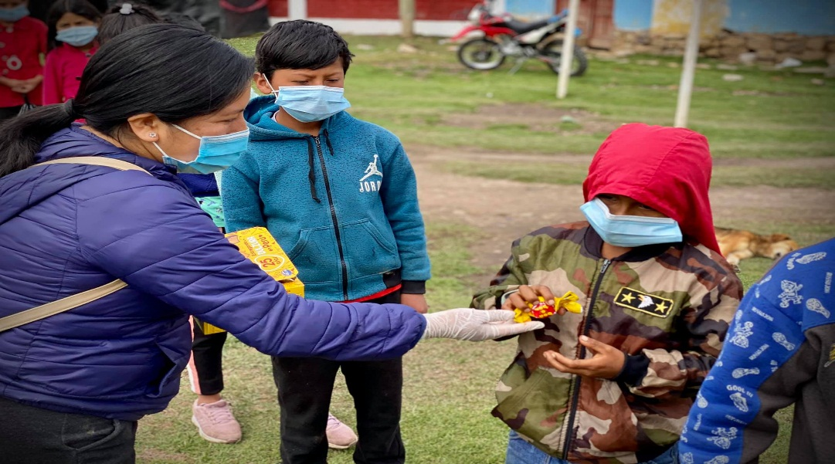
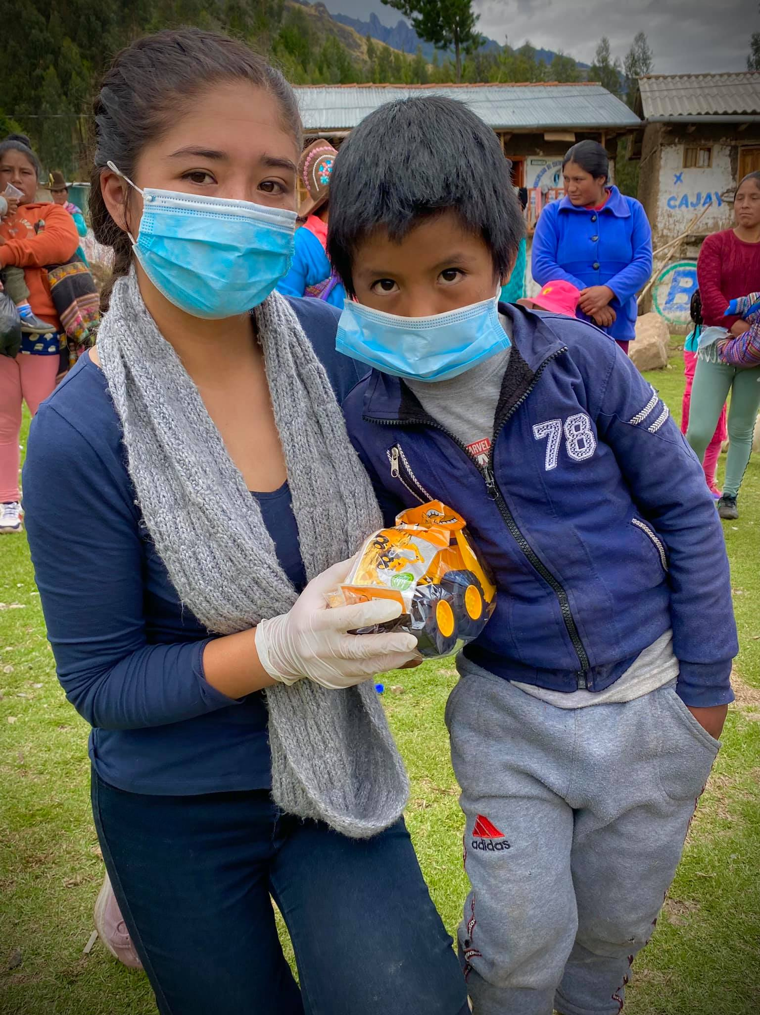
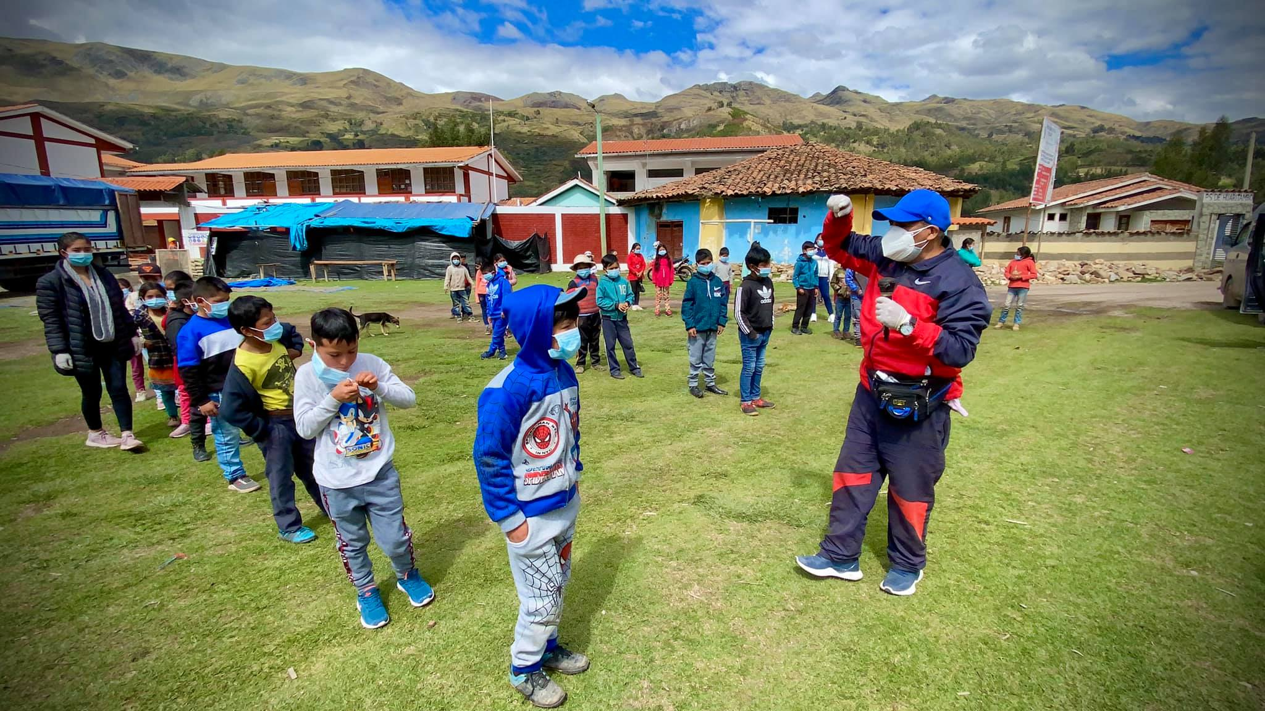
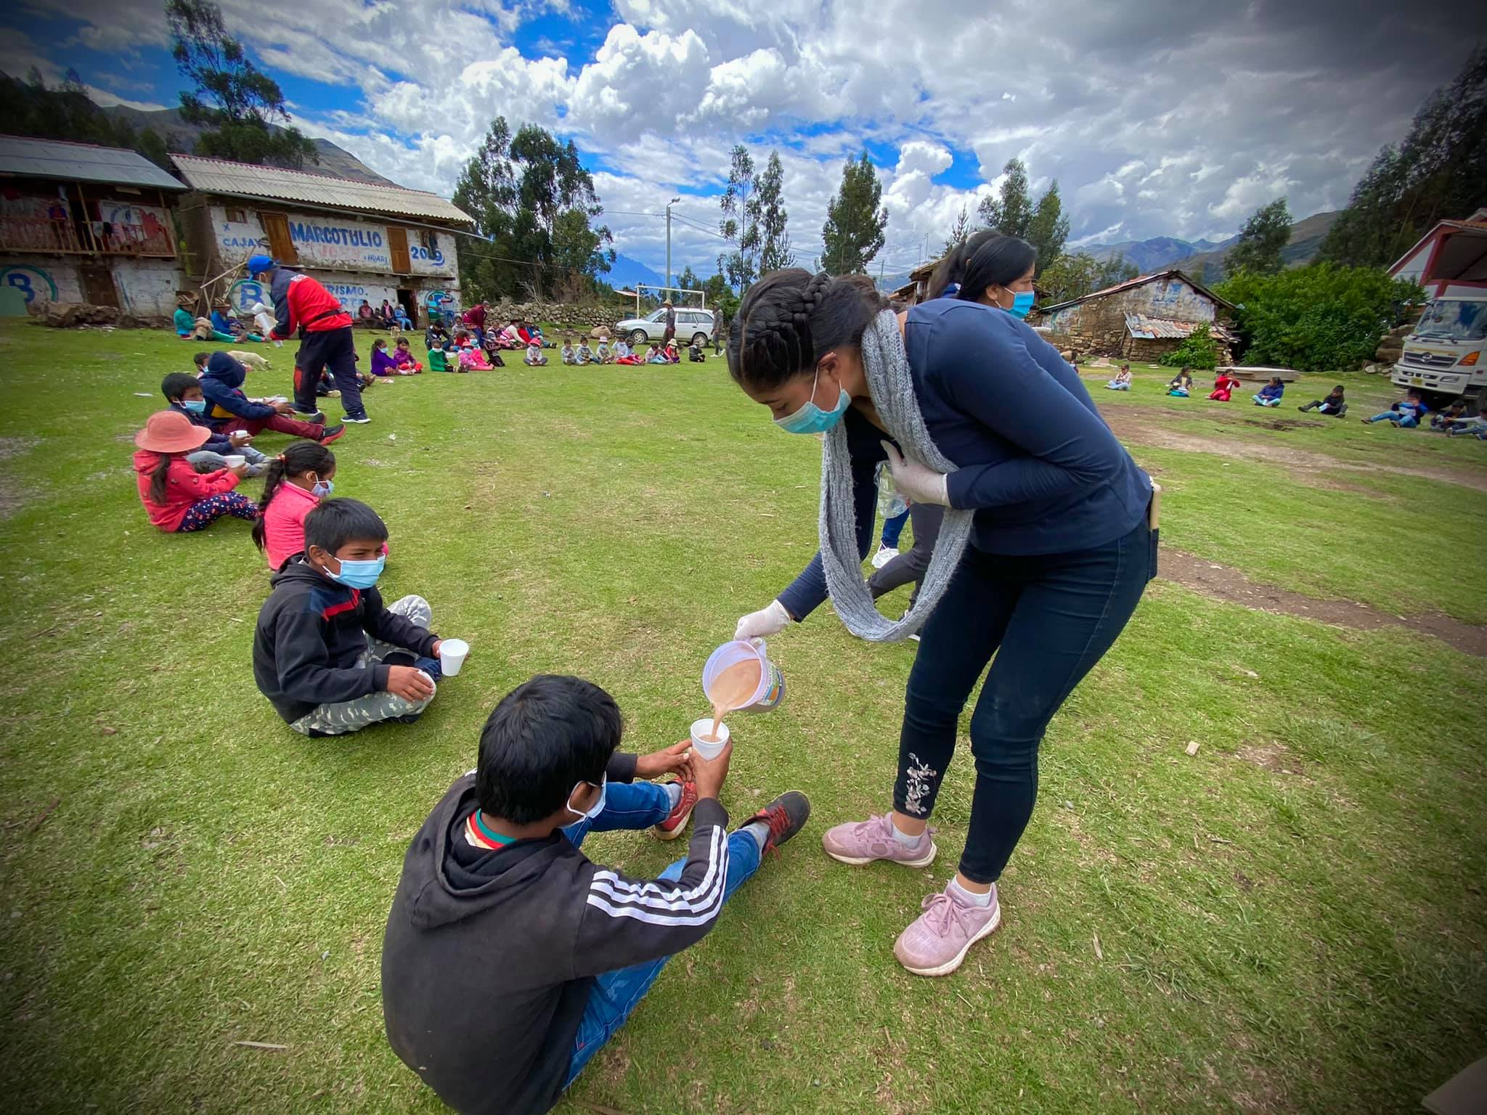
NAVIDAD DURANTE LA PANDEMIA
*REPARTICION DE CHOCOLATADA Y JUGUETES CON LOS PROTOCOLOS CORRESPONDIENTES
Weihnachten während der pandemie

Slide 12
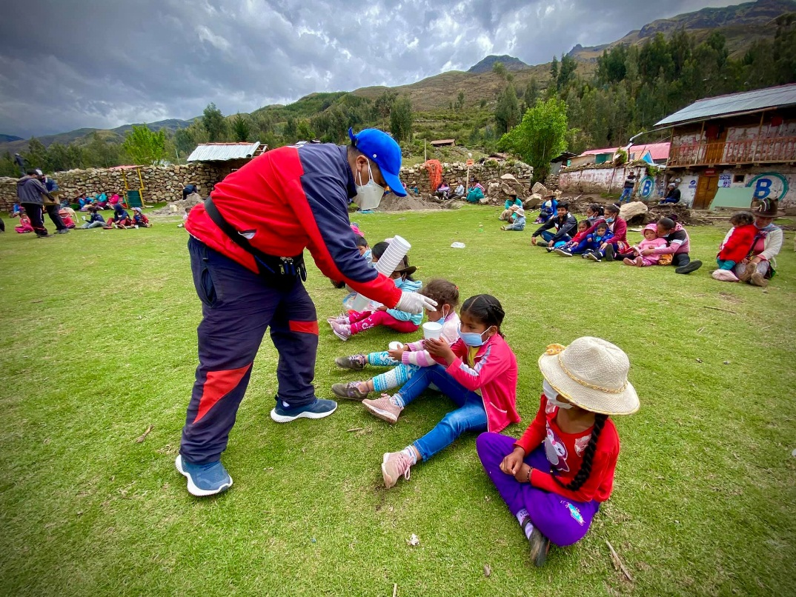
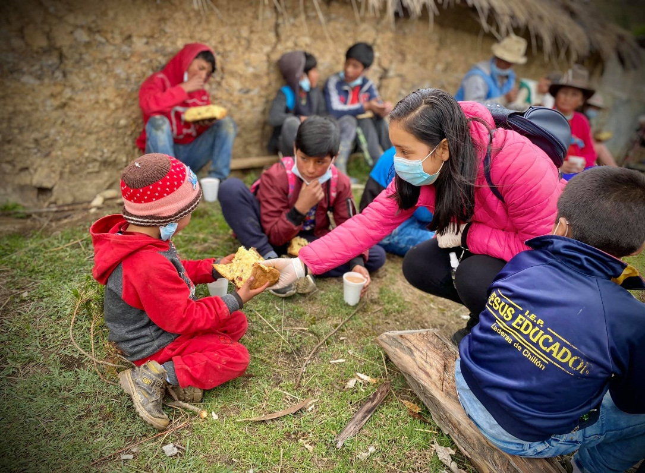
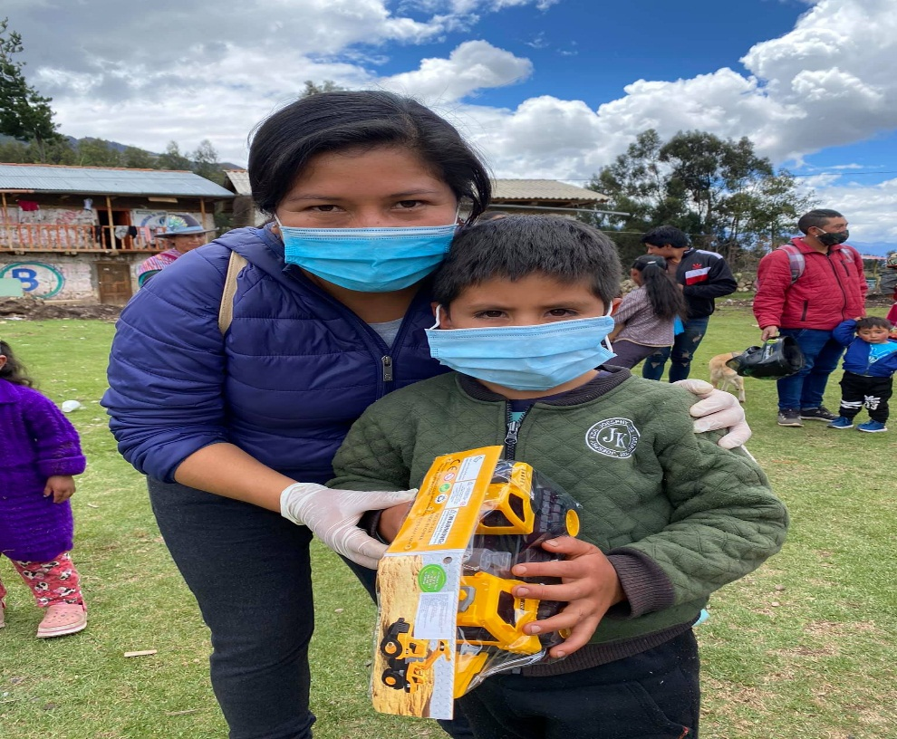
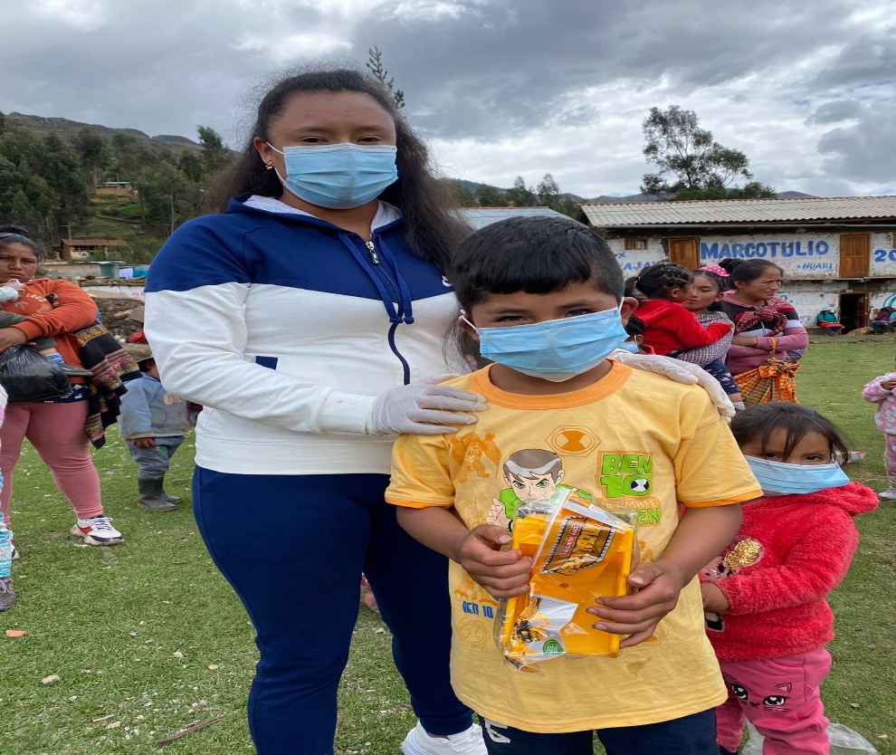
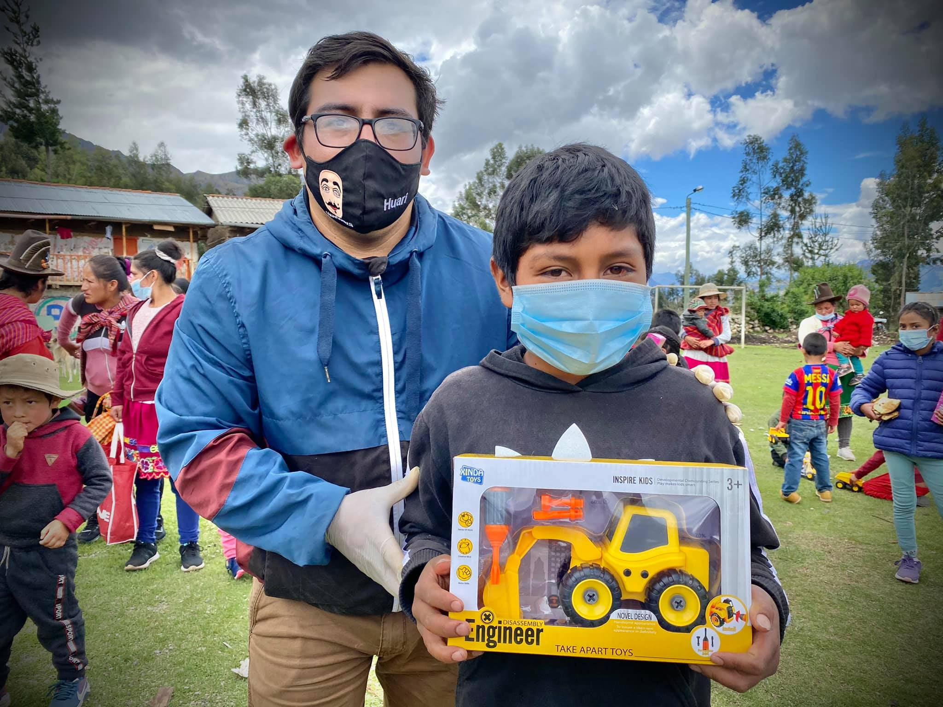
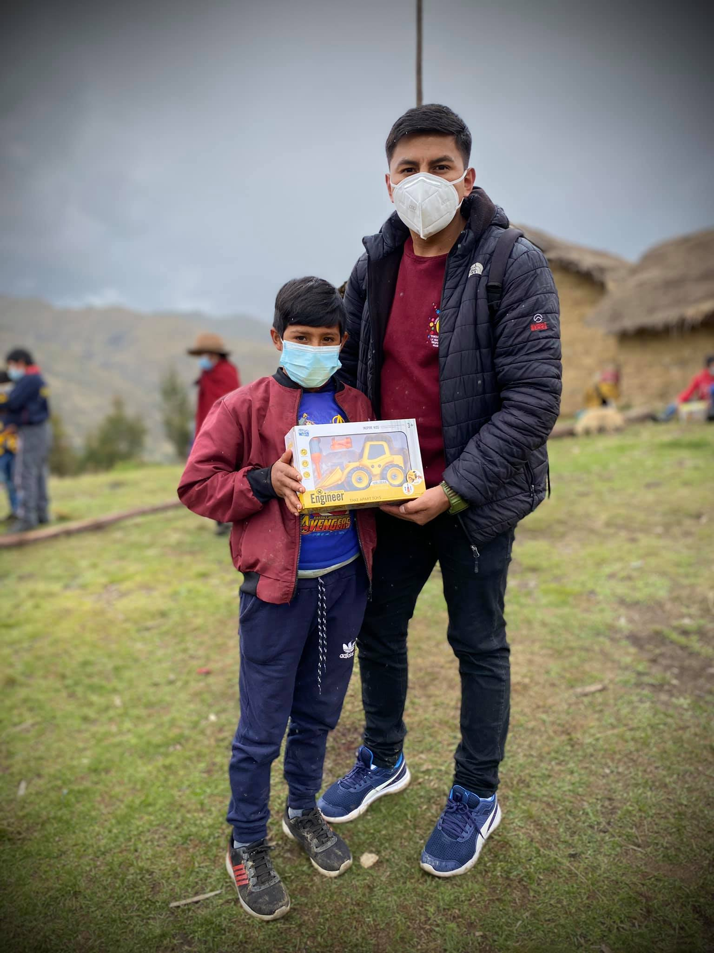
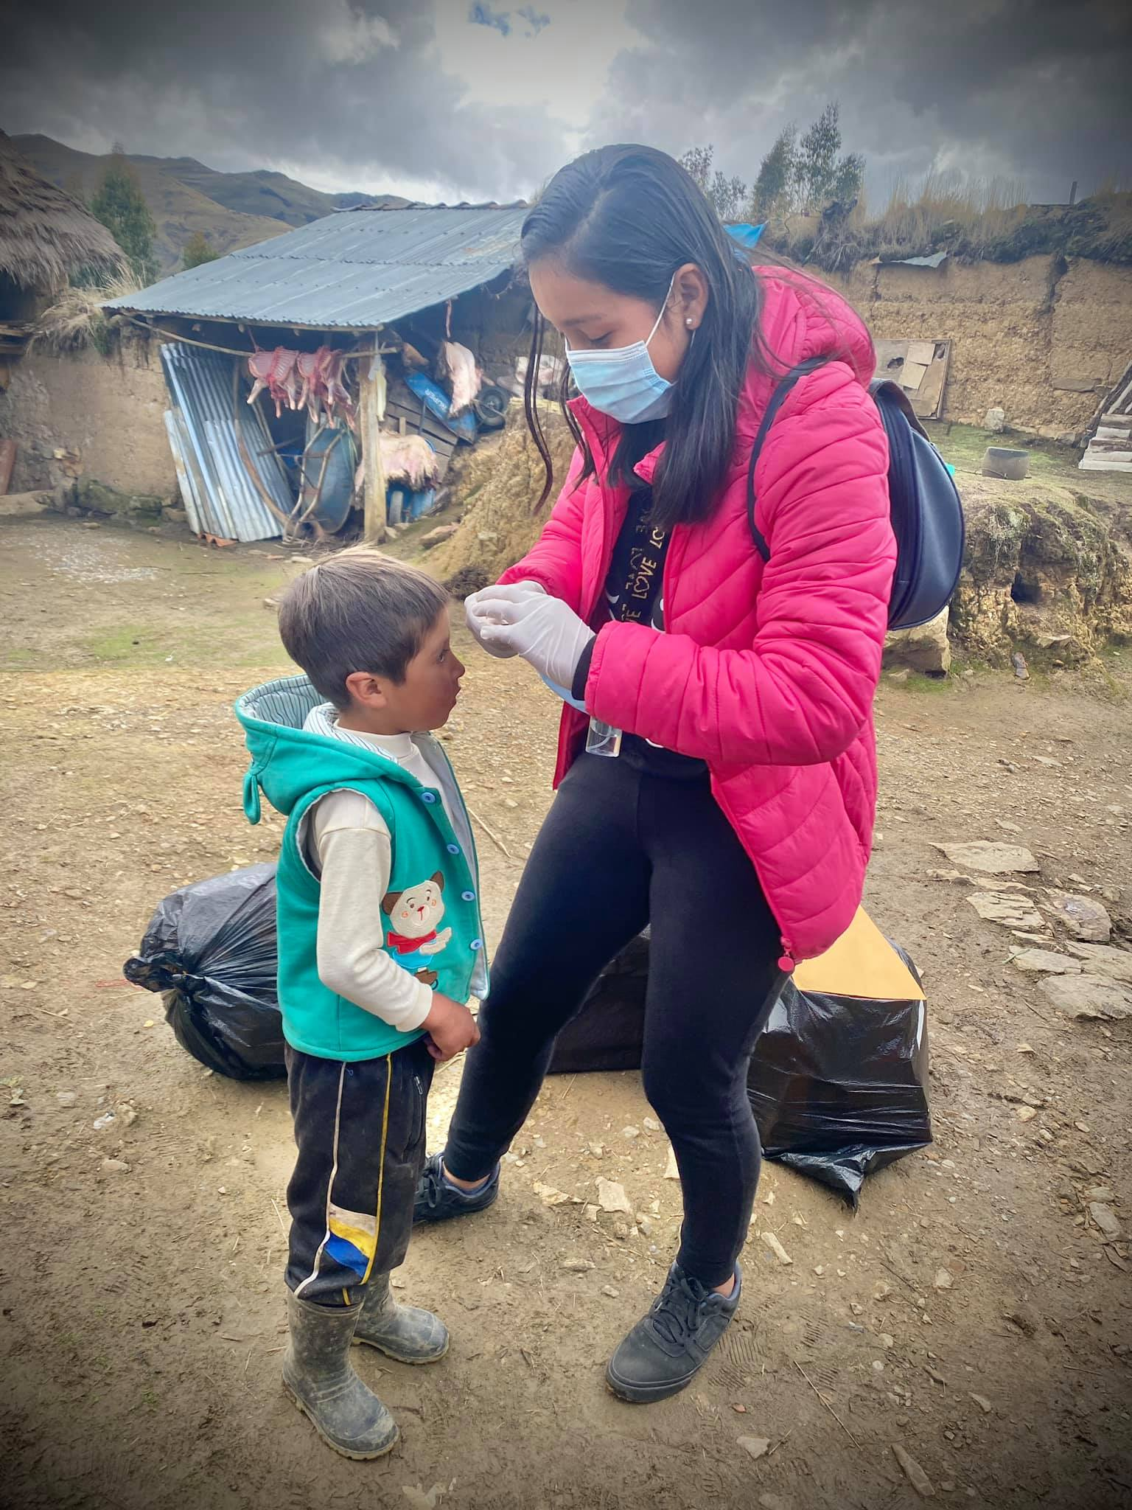
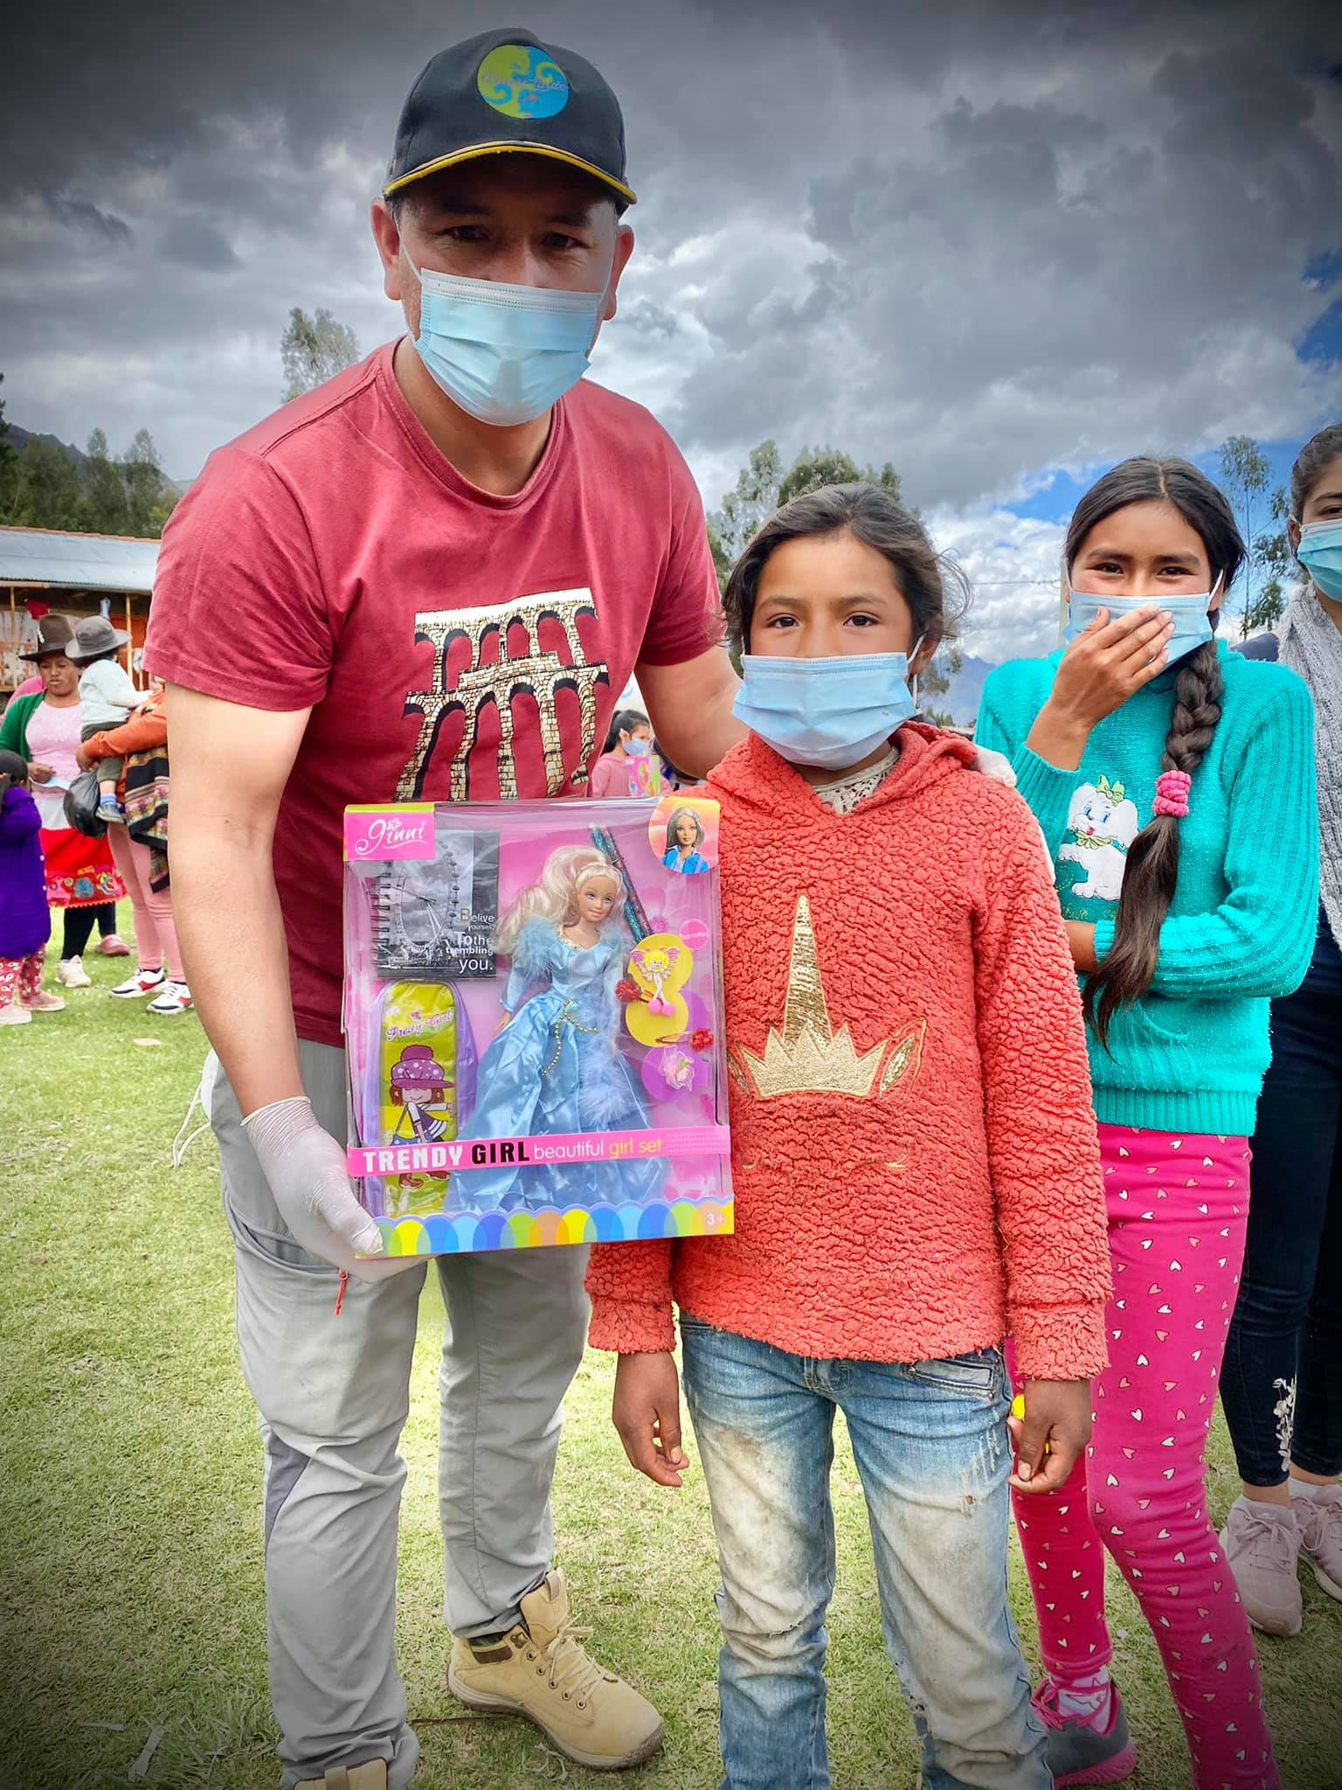

Slide 13
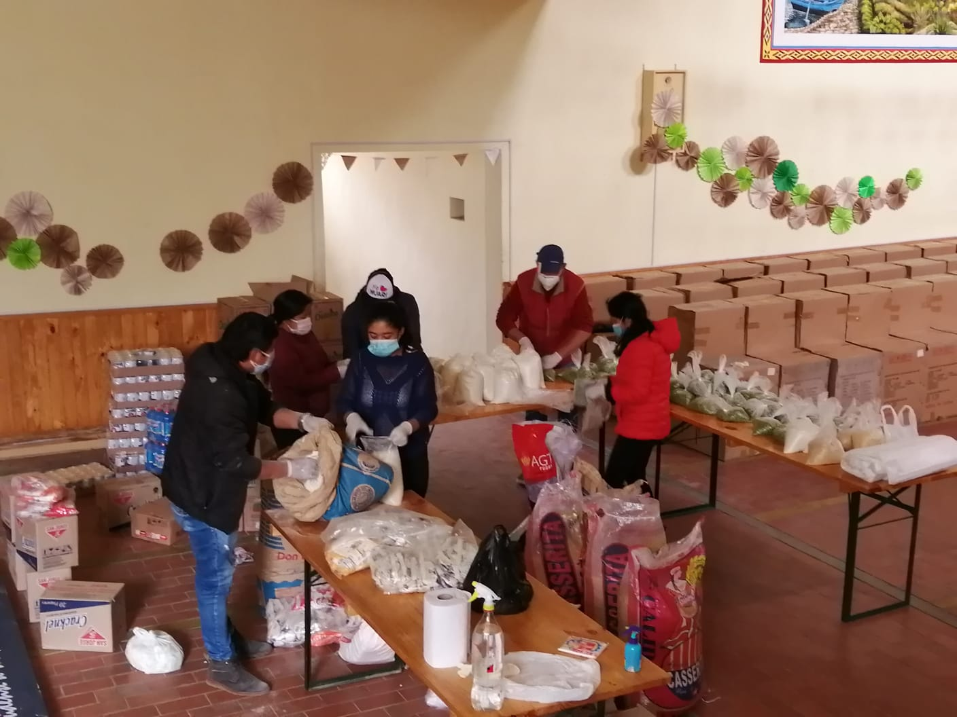
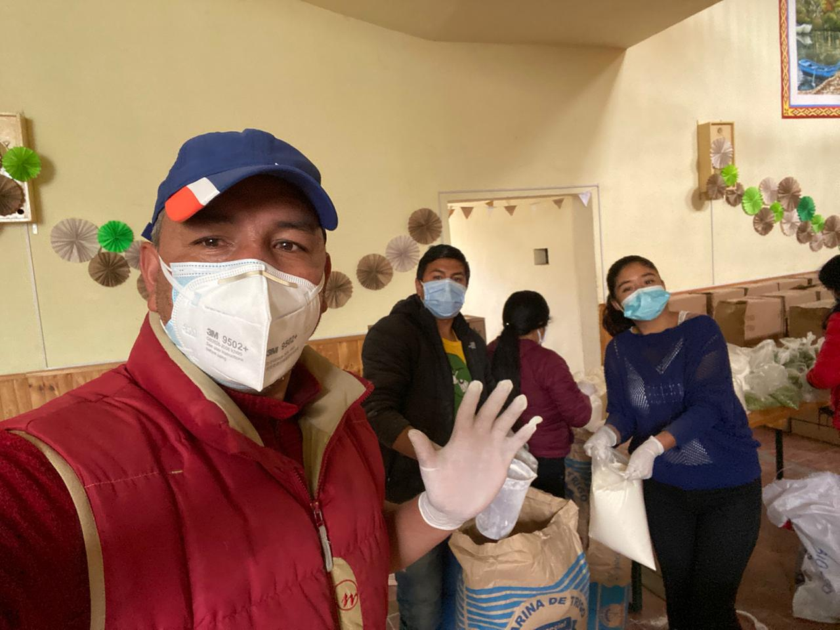
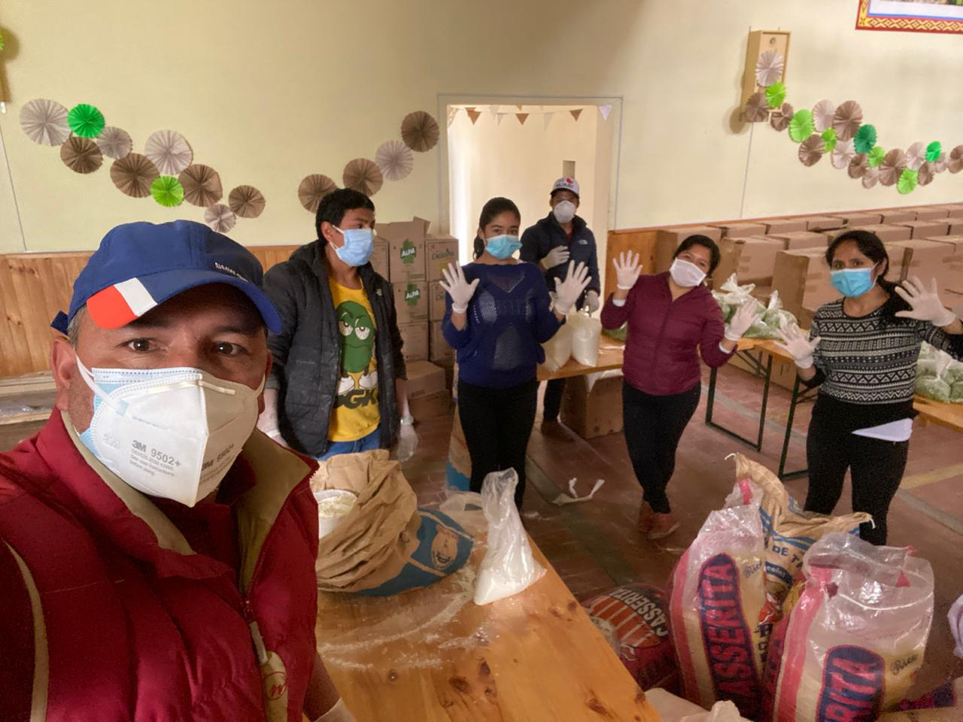
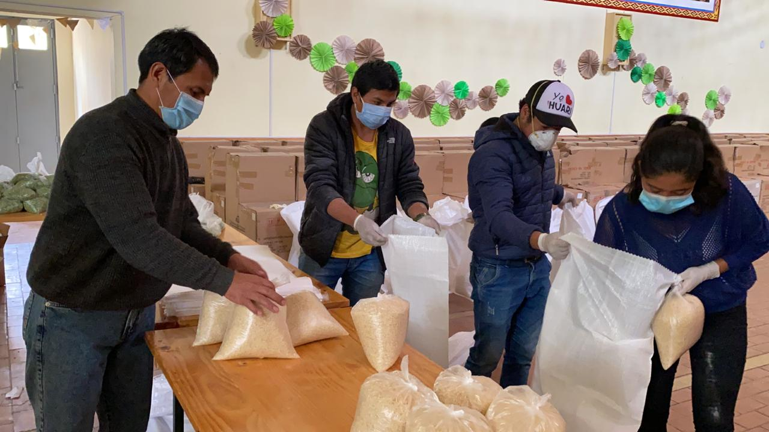
EN TIEMPOS DIFÍCILES PARTNERSCHAFT LLEGO A SUSTENTAR CON VÍVERES A CADA FAMILIA VULNERABLE.
LOS JÓVENES ENCABEZANDO LA LABOR DE ARMAR LAS CANASTAS
In schwierigen Zeiten PARTNERSCHAFT musste ich jede gefährdete Familie mitLebensmittel tütte
- JUNGE MENSCHEN, DIE DIE ARBEIT ZUM ZUSAMMENBAU DER LEBENSMITTEL TÜTTE

Slide 14
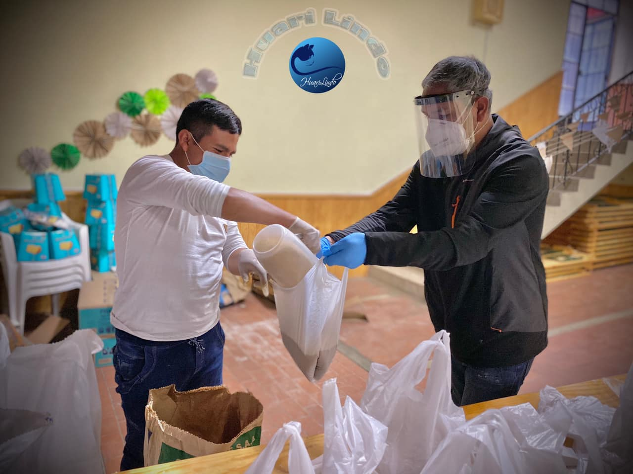
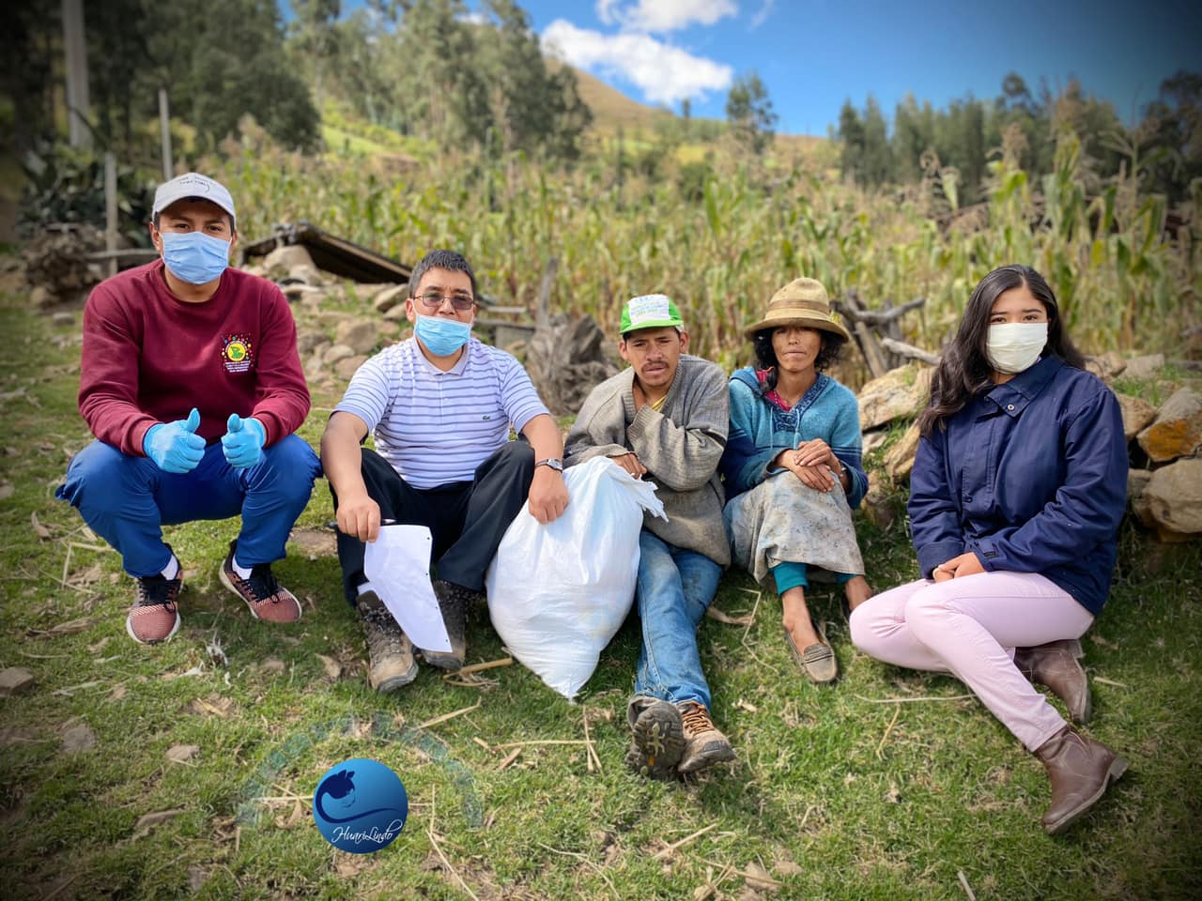
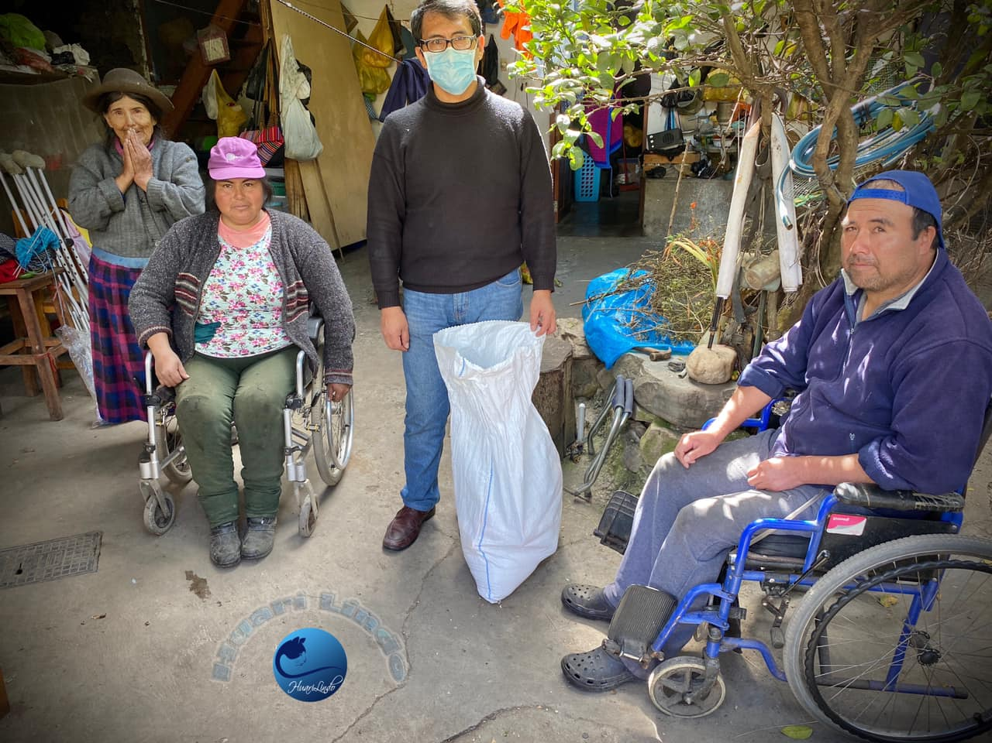
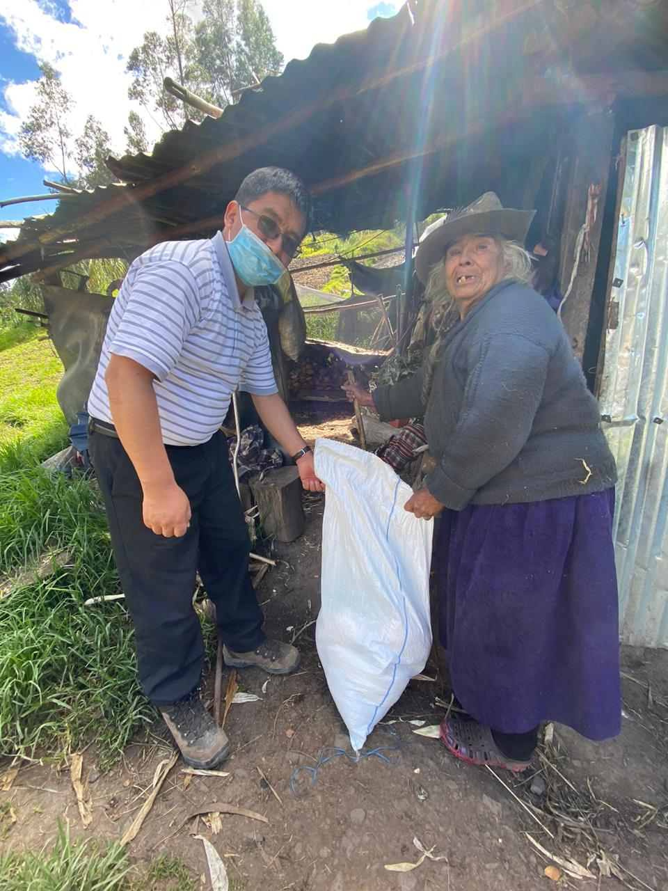
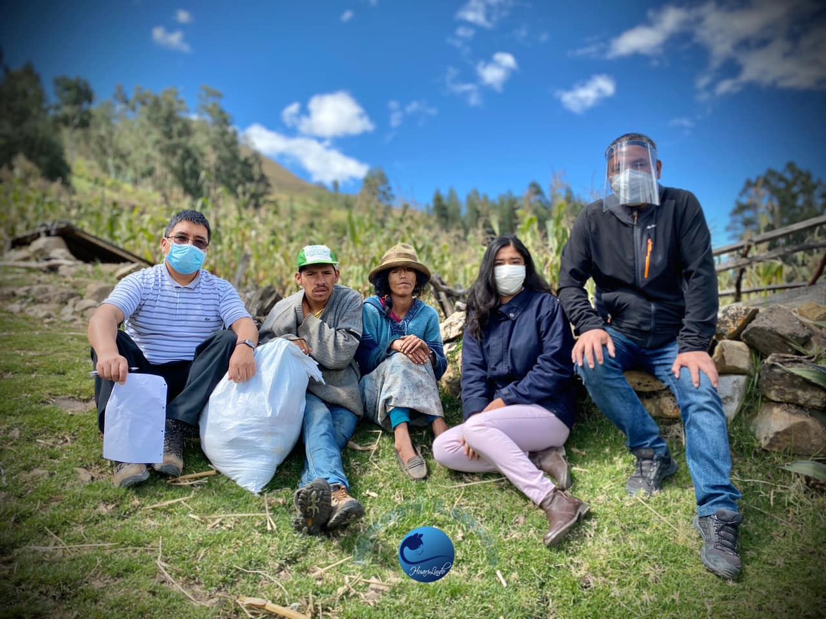
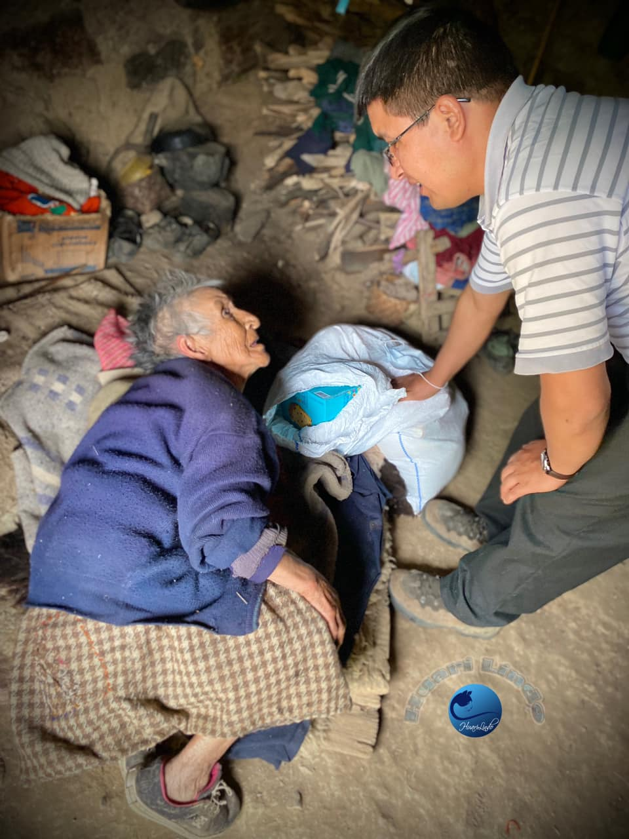

Slide 15
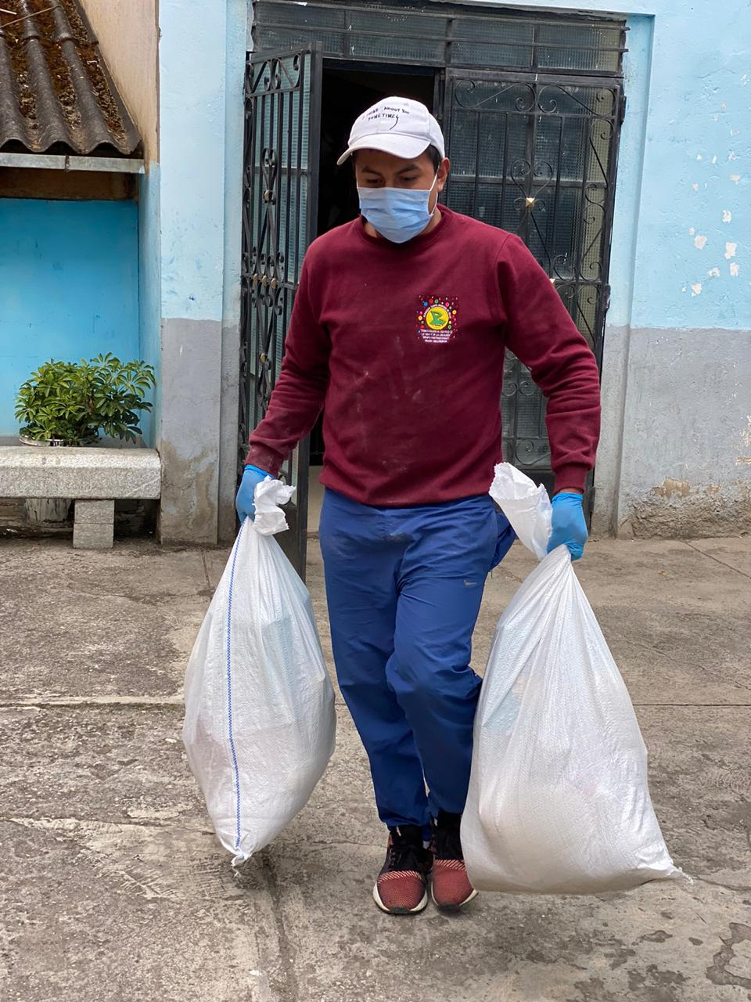
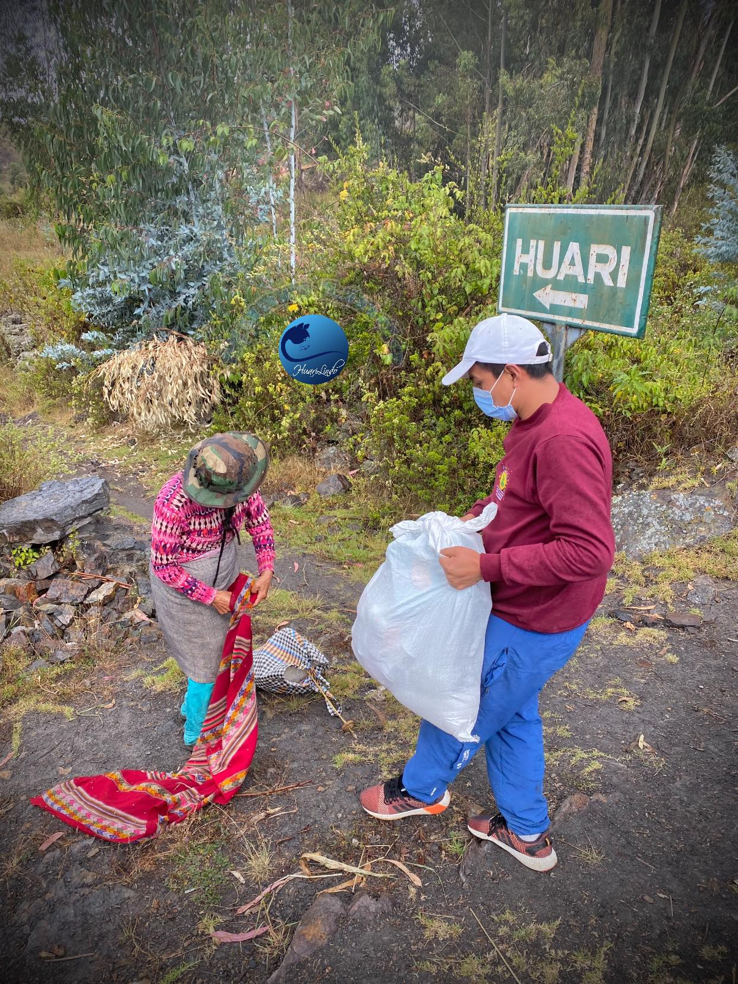
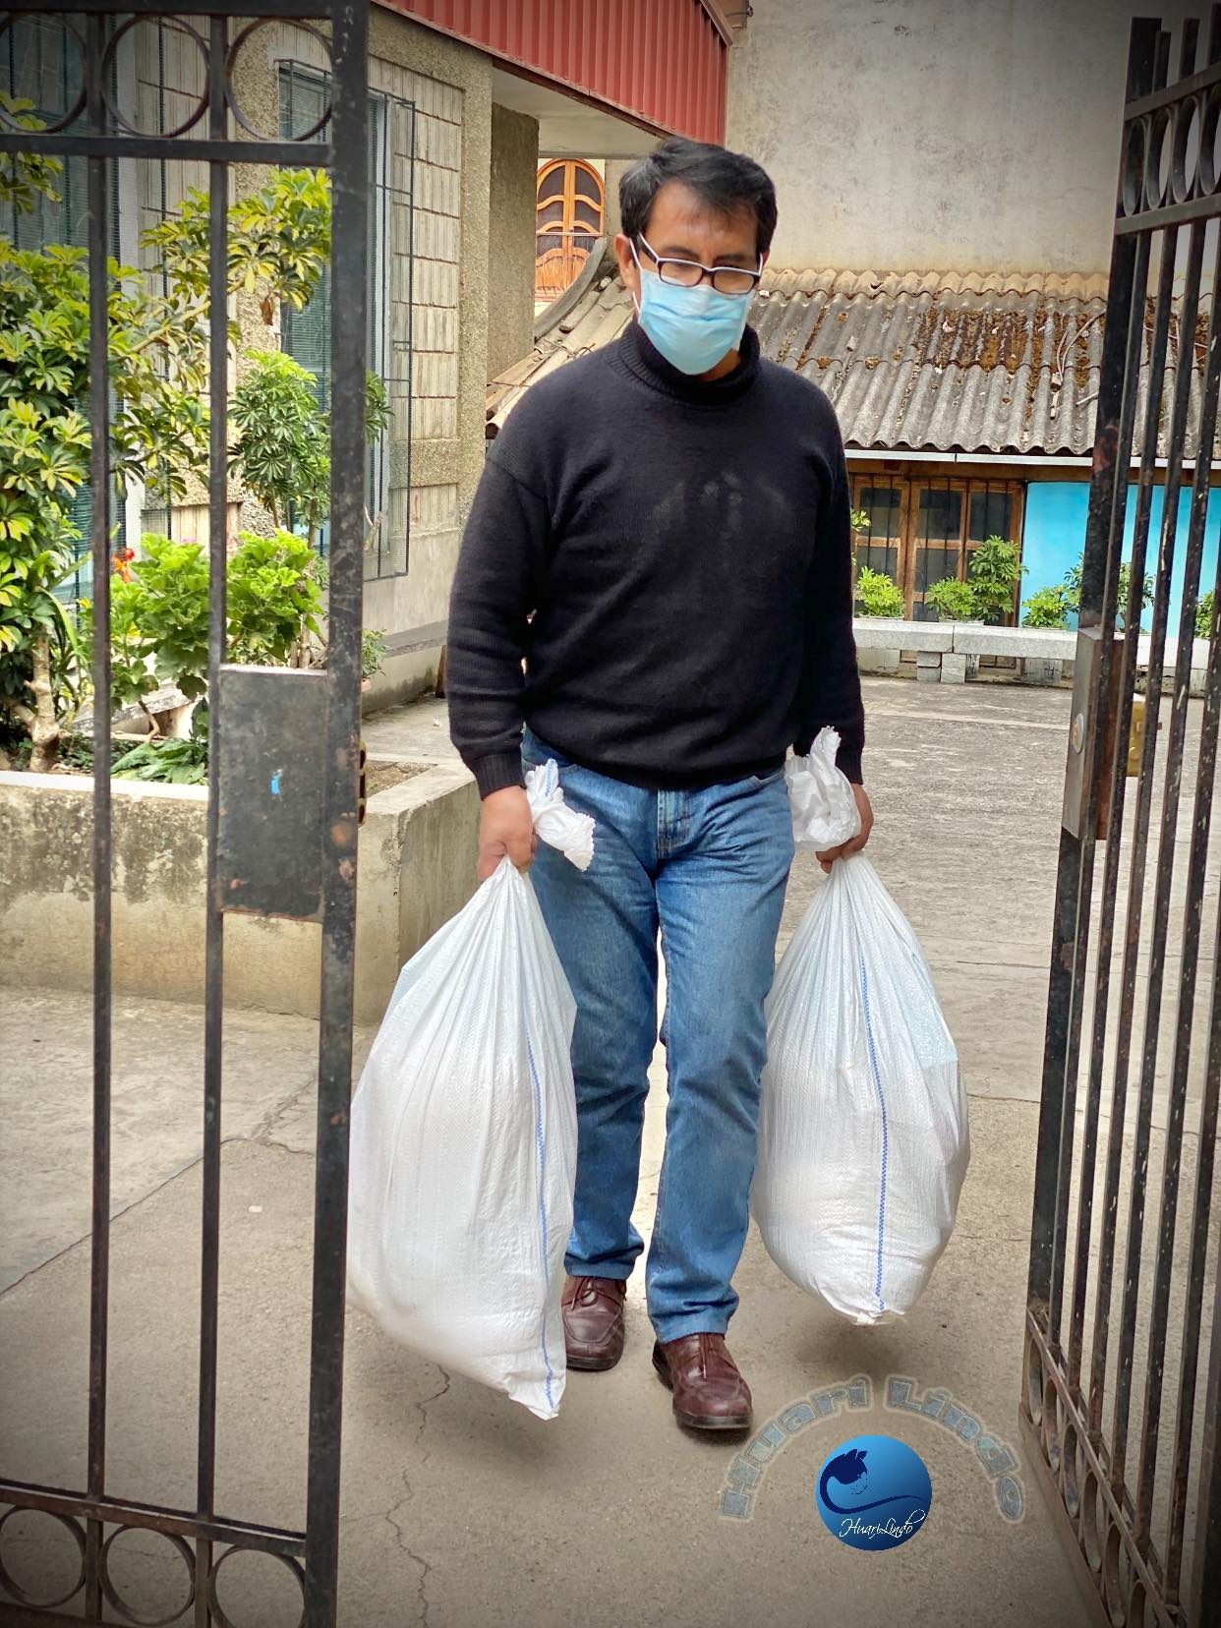

Slide 18
CONCLUSIÓN
TENGO UN GRAN EQUIPO EL CUAL ESTA CONFORMADO POR UN GRAN LÍDER A QUIEN AGRADEZCO POR LOS CONSEJOS, MAS ALLÁ DE TENER LA RESPONSABILIDAD DE LIDERAR EL GRUPO PARTNERSCHAFT, SUELE PONERSE EN LA SITUACIÓN DE CADA INTEGRANTE, POR LO MISMO QUE RECOMIENDA, ACONSEJA A NO DESMAYAR Y SEGUIR ADELANTE. (MICHELL MALLQUI HIDALGO)
SON GRANDES LAS EXPERIENCIAS VIVIDAS Y COMPARTIDAS ETERNAMENTE AGRADECIDA DESDE LA PARROQUIA SANTO DOMINGO DE HUARI.

Slide 19
GRACIAS
Danke

